Slide 1
به نام خداوند بخشنده بخشایشگر

Slide 2
فصل چهارم ترکیب های خوشه ای (کلاسترها)

Slide 3
اولین بار واژه کلاستر در دهه ۹۰ میلادی توسط آلبرت کاتن پیشنهاد شد. کاتن این واژه را برای ترکیب هایی به کار برد که حاوی پیوند فلز - فلز بودند. امروزه واژه کلاستر مفهوم بسیار وسیع تری دارد و محدوده بزرگی از ترکیب های مختلف را شامل می شود. یک کلاستر از نظر اندازه، حد واسط بین یک مولکول و یک توده جامد است که میتواند استوکیومتری و تعداد هسته های مختلفی داشته باشد. یک کلاستر ممکن است از تجمع حداقل ۲ تا حداکثر ۱۰ اتم یا مولكول تشکیل شده باشد. گونه های تشکیل دهنده کلاسترممکن است یکسان یا متفاوت باشند. بیشتر عنصرهای جدول تناوبی حتی گازهای نجيب توانایی تشکیل کلاستر را دارند. کلاسترها را میتوان براساس نوع گونه های تشکیل دهنده به دو دسته زیر تقسیم بندی نمود:
١- کلاسترهای اتمی ٢- کلاسترهای مولکولی
کلاسترهای فلزی (مانند فلزهای بلوک s (قلیایی و قلیایی خاکی)؛ فلزهای sp مانند آلومینیوم و فلزهای واسطه (بلوک (d)؛ نانو کلاسترهای کربن (مانند C و بقیه فولرنها)؛ کلاسترهای نیمه هادی؛ و کلاسترهای گازهای نجیب مثال هایی از کلاسترهای اتمی هستند. همانطوری که مشخص است اجزاء تشکیل دهنده آنها همگی از نوع اتم (اتم فلز یا اتم غیرفلز) هستند.

Slide 4
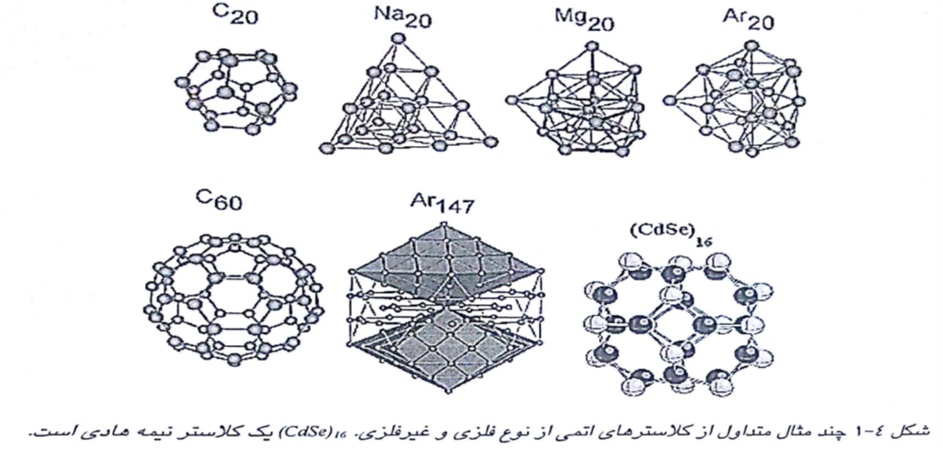
شكل زیر مثال هایی از کلاسترهای اتمی از نوع فلزی و غیرفلزی را نشان می دهد.

Slide 5
پیوند در کلاسترهای فلزی بلوک s و ماهیت پیوند فلزی دارد که غير مستقر و فاقد جهت گیری است. اوربیتالهای والانس (ظرفیت) از نوع s که درگیر این نوع پیوند هستند. پیوند در کلاسترهای فلزهای sp مانند Al اندکی خصلت کووالانسی نیز دارد. پیوند در کلاسترهای عنصرهای واسطه خصلت کووالانسی بیشتری دارد و به سبب درگیر بودن اوربیتالهای d در آن، جهت دار است. پیوند در کلاسترهای نیمه هادی شامل اتم های Si ، C و Ge و همچنین در کلاسترهای نیمه هادی ناجور اتم (هترو اتم) مانند 16 (CdSe)و GaxAsy از نوع کووالانسی قوی و جهت دار است. پیوند در کلاسترهای گازهای نجیب مانند Ar147 بسیار ضعیف و از نوع نیروهای پاشیدگی لاندنی (واندروالسی) است. همچنین در کلاسترهای یونی ماهیت پیوند از نوع الكتروستاتیک است. کلاسترهای مولکولی از تجمع مولکول هایی مانند H20،CH , N , HF و CH4 تشكيل شده اند. ماهیت پیوند در این نوع کلاسترها ممكن است از نوع پیوند هیدروژنی، برهمکنش های واندروالسی، برهم کنش های دو قطبی-دور قبليني و برهم کنش های چند قطبی نشان می دهد. مانند برهمکنش های چهار قطبی (کوادروپل) باشد.

Slide 6
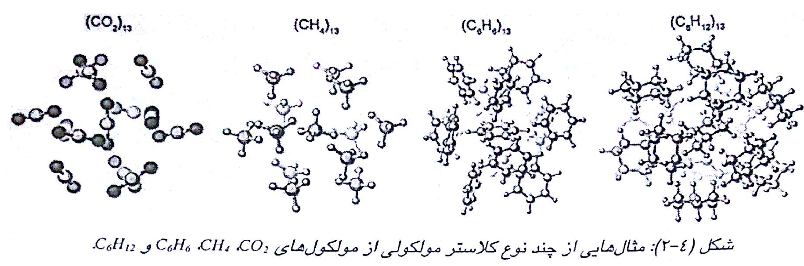
شكل زیر مثال هایی از کلاسترهای مولکولی را نشان می دهد.

Slide 7
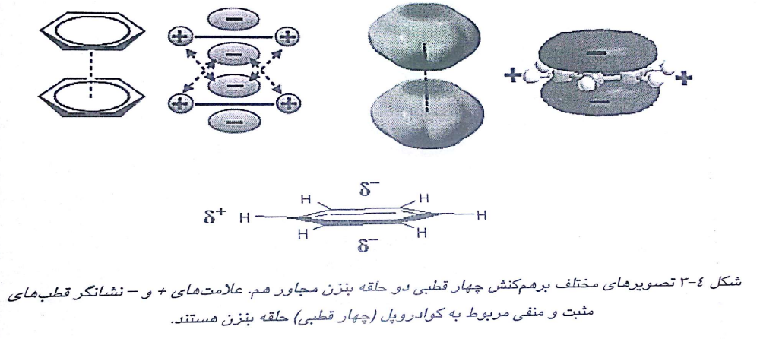
برهمکنش چهار قطبی (کوادروپل) را میتوان بین مولکول های بنزن مشاهده کرد. حلقه بنزن دارای یک چهار قطبی است و بين بارهای مخالف دو حلقه مجاور، جاذبه وجود دارد. شكل زیر برهم کنش چهار قطبی بین دو حلقه بنزن را به صورت های مختلف نشان می دهد. همان طور که می دانید، یک چهار قطبی دارای دو قطب مثبت (+) و دو قطب منفی (-) است.

Slide 8
شكل زیر جهت گیری های مختلف دو حلقه بنزن مجاور هم را با توجه به برهمکنش های چهار قطبی بین آنها نشان می دهد.

Slide 9
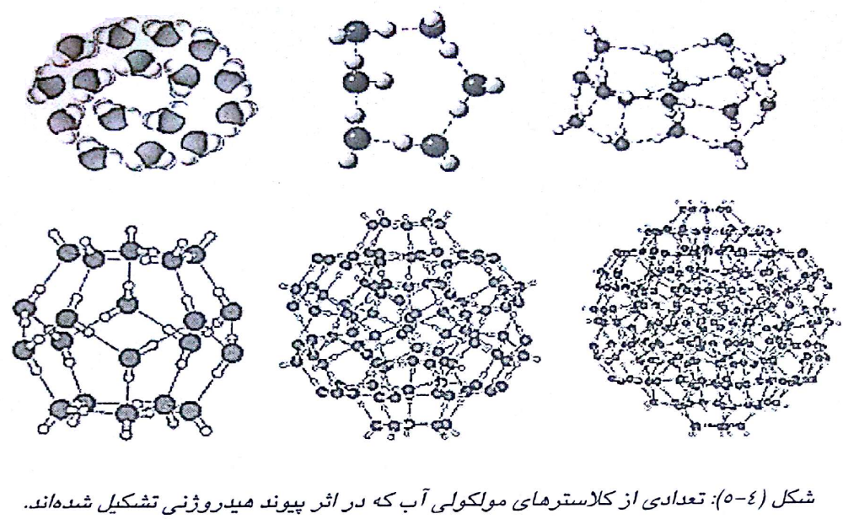
کلاسترهای آب که در اثر وقوع پیوند هیدروژنی بین مولکول های آب تشکیل می شوند، یکی از متداول ترین کلاسترهای مولکولی هستند. شكل زیر تعدادی از کلاسترهای مولکولی آب را نشان می دهد.

Slide 10
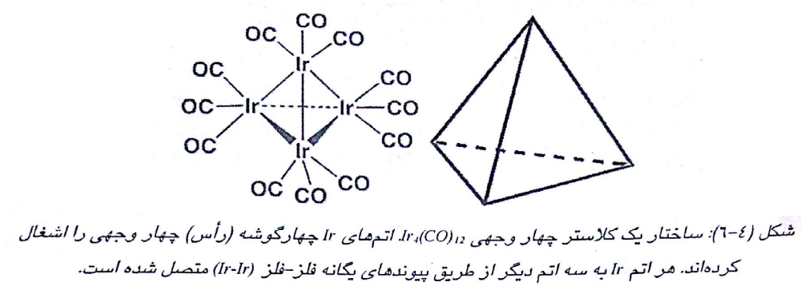
از دیدگاه ساختاری می توان کلاسترها را در گروه ساختارهای قفسی قرار دارد. اگر یک ساختار قفسی دارای یک اسکلت چندوجهی (پلی هدرال ) باشد در این صورت می توان کلاستر را به صورت زیر تعریف کرد:
کلاستر ترکیبی است که در آن اتمها در گوشه های (رئوس ) یک چندوجهی قرار گرفته اند. اگر این کلاستر از نوع کلاستر فلزی باشد، آنگاه اسكلت چندوجهی توسط دو یا چند پیوند فلز-فلز به ازاء هر اتم فلز تشکیل می شود. یعنی هر اتم فلز موجود در گوشه های چندوجهی حداقل با دو پیوند فلز فلز به اتم فلز دیگر متصل شده است. شكل زیر یک کلاستر چهار وجهی را نشان میدهد که اتمهای Ir گوشه های (رئوس) آن را اشغال کرده اند. این شکل به خوبی تعریف کلاستر براساس اسكلت های چند وجهی را تایید میکند.

Slide 11
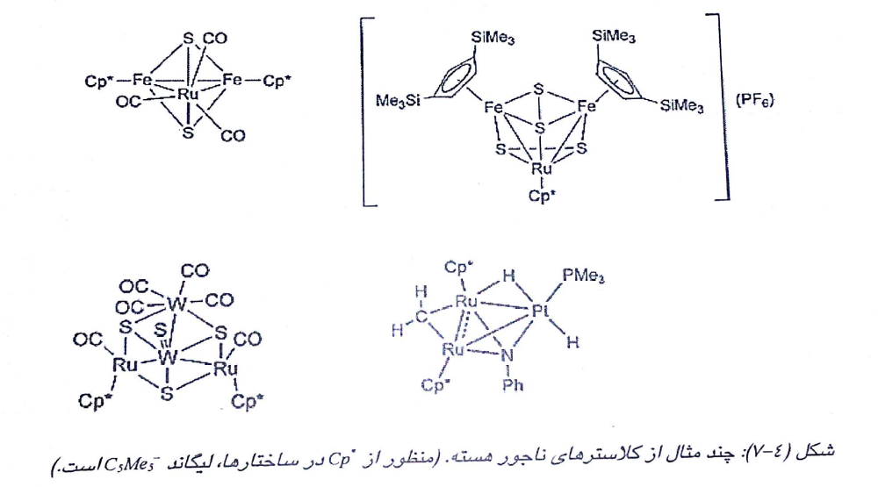
اگر اتمهای فلز در یک کلاستر فلزی از یک نوع باشند، در اصطلاح به آن کلاستر جور هسته می گویند. اگر اتمهای فلزی یكسان نباشند، در این صورت به آن کلاستر ناجور هسته میگویند. شكل زیر چند مثال از کلاسترهای ناجور هسته را نشان میدهد که در آنها بیش از یک نوع فلز وجود دارد.

Slide 12
از دیدگاه الكترونی، کلاسترها به دو دسته زیر تقسیم بندی می شوند: ١- کلاسترهای بدون کمبود الكترون یا کلاسترهای الكترون-دقیق ٢- کلاسترهای با کمبود الكترون
در کلاسترهای بدون كبود الكترون (الكترون- دقیق) تمام بیوندها از نوع دو مرکزی – دو الکترونی هستند. البته گاهی یک یا چند پیوند دو مرکزی – چهار الکترونی نیز ممکن است در آنها وحود داشته باشد. در کلاسترهای با کمبود الكترون، تعداد كل الكترونهای والانس (ظرفيت) كمتر از تعداد الكترون لازم برای تشكیل پیوندهای مستقر از نوع دو مرکزی – دو الکترونی است.
آخرین دسته بندی این فصل مربوط به کلاسترهای فلزی می شود. در این حالت، دسته بندی کلاسترها براساس حضور یا عدم حضور لیگاندهای پایدارکننده در ساختار آنها صورت می گیرد. اگر در یک کلاستر فلزی هیچ لیگاندی به اتمهای فلز كوئوردینه نشده باشد، آن را کلاستر عریان" می نامند.

Slide 13
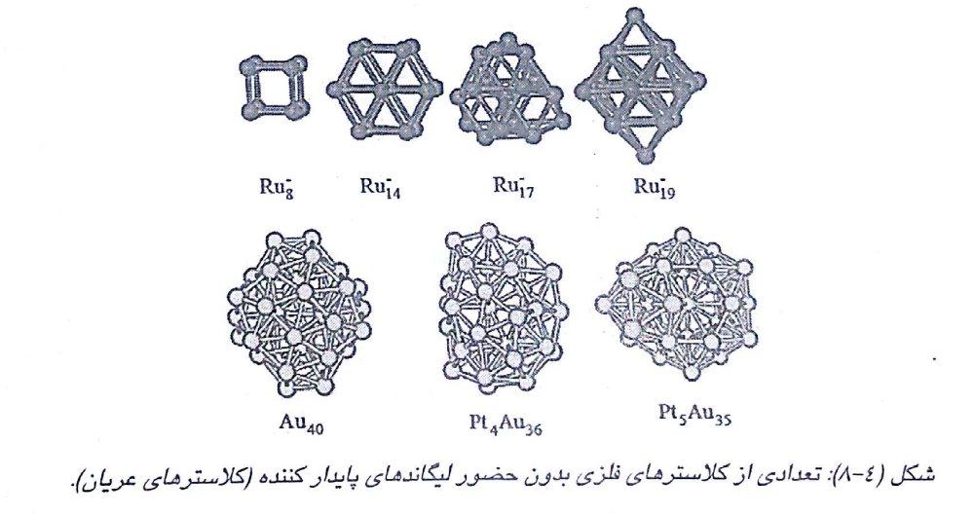
شكل زیر تعدادی از این نوع کلاسترها را نشان می دهد.

Slide 14
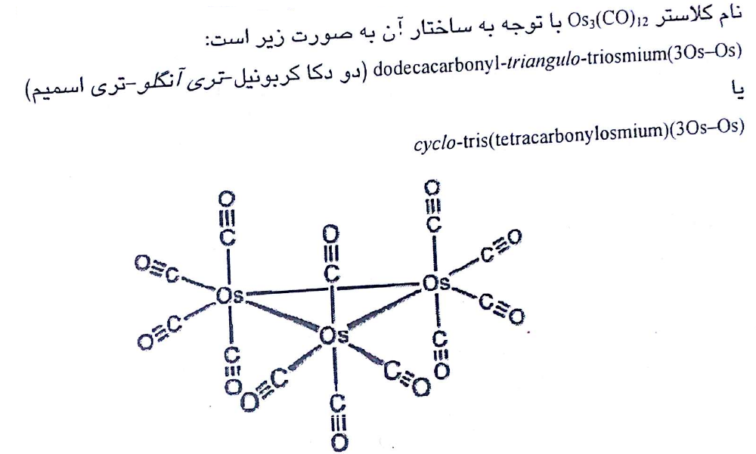
نامگذاری کلاسترها
قواعد نامگذاری کلاسترها بسیار پیچیده است. در اینجا فقط چند مورد از قواعد ساده نامگذاری کلاسترها بررسی می شود. قواعد نامگذاری کلاسترهای عنصرهای واسطه حاوی لیگاندهای پایدار کننده: در این حالت باید شکل هندسی کلاستر را با پیشوندهایی مانند تری آنگلو ، اكتاهدرو، کوادرو، تتراهدرو و ... مشخص کرد. این پیشوند نشانگر آرایش اتمهای فلز در ساختار کلاستر است.

Slide 15
از آنجا که بوران ها گروه مهمی از ساختارهای کلاستری را تشکیل می دهند، قواعد نامگذاری آنها نیز مورد بررسی قرار میگیرد 1- نام یک بوران نشانگر تعداد اتم های بورB، تعداد اتم های هیدروژنH و بار کل آن است.
2- تعداد اتم های بور با پیشوندهای یونانی (دیس، تریس، تتراس، پنتا هگزا و...) مشخص میشود. برای اعداد ۹ و ۱۱ از پیشوندهای لاتین نونا- و آن دکا - استفاده می شود.
٣- تعداد اتم های هیدروژن با یک عدد عربی در داخل پرانتز و در انتهای نام بوران ذکر می شود.
4- برای آنیونهای بوران از واژه بورات استفاده می شود و بار آنها در داخل یک پرانتز در انتهای نام ذکر می شود. تعداد اتم های هیدروژن نیز با استفاده از یک پیشوند یونانی به علاوه واژه هیدرو مشخص میشود.
5- در ابتدای هر نام باید کلاس کلاستر (كلوزو، نيدو - اركنو-، هایفو-(هيفو-) وكانجانكتو-) ذکر شود. ارکنو - را گاهی در فارسی آراکنو یا آراچنی نیز می نویسند ولی تلفظ صحیح آن اركنو است.

Slide 16
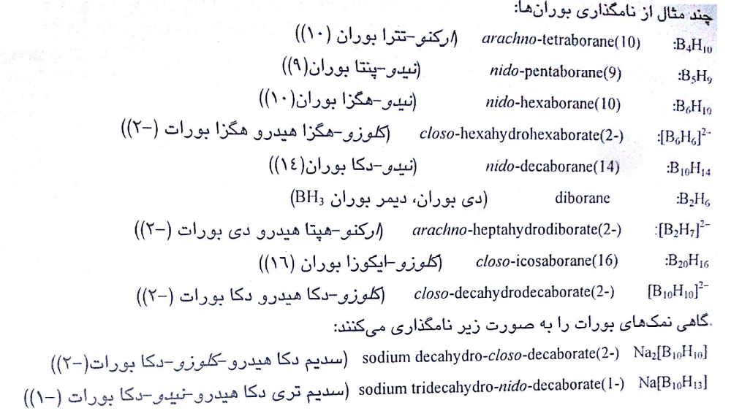

Slide 17
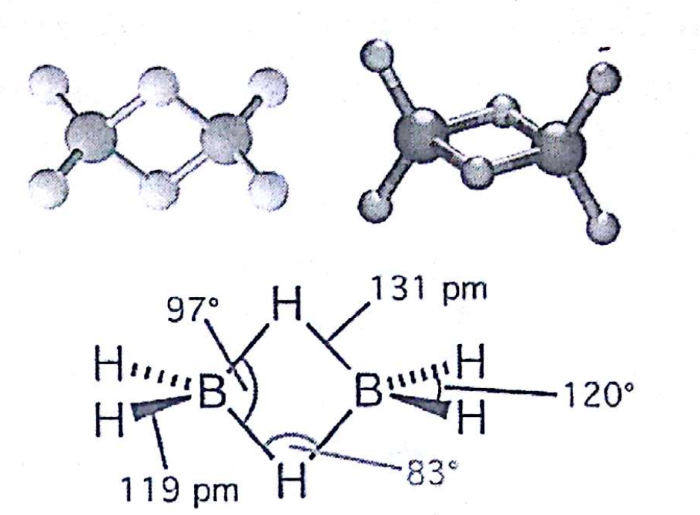
بوران ها (هیدریدهای بور)
بوران ها ترکیب های دوتایی هیدروژن و بور هستد. اولین بار شیمیدان آلمانی، آلفرد استوک در سال ۱۹۱۲ آنها را به شكل خالص تهیه کرد. این ترکیب ها را هیدریدهای بور نیز می نامند. همه هیدریدهای بور در هنگام سوختن شعله سبز رنگی ایجاد می کنند و تعدادی از آنها در اثر تماس با هوا به صورت انفجاری مشتعل می شوند. ساده ترین عضو آنها، دی بوران است. (جدا کردن مونومر 3BHناممکن است، برای همین دی بوران را ساده ترین عضو بوران ها می نامند). هیدریدهای بور هم به صورت خنثی و هم آنیونی وجود دارند. آنها به عنوان باز لوویس رفتار می کنند و کمبود الكترون دارند. برای آشنایی با ساختار و شیوه پیوند در بورانها، ابتدا B2H6 مورد بررسی قرار میگیرد:
B2H6 یک ترکیب با کمبود الكترون است که در آن دو نوع هیدروژن (ترمینال و پل) وجود دارد. این ترکیب دارای ساختار زیر است.

Slide 18
برای توصیف پیوند در بورانها (هیدریدهای بور) باید سه قانون زیر در نظر گرفته شود: ١- تمام پیوندهای دو مرکزی و سه مرکزی از نوع دو الكترونی هستند. ۲- هر پیوند دو مرکزی از یک اوربیتال B و یك اوربیتال1s اتم H استفاده میکند و در هر پیوند سه مرکزی از دو اوربیتالB و یك اوربیتال1s اتم H استفاده می شود. ۳- هر اتم B در بوران ها یک آرایش تقریبا چهار وجهی دارد. ساختار واقعی یک بوران براساس نتایج طیف سنجی به خصوص 11B - NMR، 1H - NMR و بلور نگاری اشعه-X تعیین می شود.

Slide 19
براساس قانون شماره ۱ ذكر شده می توان یک معادله برای تعیین تعداد الكترونهای درگیر در پیوندهای موجود در یک بوران معین با فرمول کلی B_{b}H_{h}^{q} b =تعداد اتم های B
h = تعداد اتم های H و q = بار خالص) پیشنهاد کرد معادله :
2(α+ß)= 3b + h-q
در این معادله:
α = تعداد پیوندهای دو مرکزی از نوع B-B یا B-H
= ßتعداد پیوندهای سه مرکزی از نوع B-H-B یا B-B-B
طرف چپ معادله بالا نشانگر دو الكترونی بودن پیوندهای دو مرکزی و سه مرکزی است. به عبارتی تعداد کل پیوندها در ۲ ضرب می شود تا تعداد كل الكترونهای درگیر در پیوندهای دو مرکزی و سه مرکزی به دست آید. طرف راست معادله بالا نیز نشانگر تعداد كل الكترونهای والانس (ظرفیت) در بوران موردنظر است. چون اتم B سه الكترون در لايه والانس خود دارد، تعداد اتم های بور یعنی b در عدد ۳ ضرب می شود. اتم H فقط یك الكترون والانس دارد و تعداد اتم های هیدروژن يعني h در عدد یک ضرب می شود. اگر گونه بار منفی داشت به تعداد بار منفی به مجموع الكترونهای B وH اضافه می شود.

Slide 20
براساس قانون شماره ۲ ذکر شده می توان یک معادله برای تعیین تعداد اوربیتالهای والانس درگیر در پیوندهای موجود در یک بورانB_{b}H_{h}^{q} پیشنهاد کرد:
معادله:
2α+ 3ß= 4b + h
در این معادله هم α نشانگر تعداد پیوندهای دو مرکزی و ß نیز نشانگر تعداد پیوندهای سه مرکزی است. طرف چپ معادله فوق نشانگر مشارکت دو اوربیتال در هر پیوند ß است. طرف راست معادله فوق نشانگر تعداد کل اوربیتال های والانس اتمهای B و H است که در پیوند مشارکت دارند. B در لایه والانس خود 4 اوربیتال دارد پس تعداد اتم های B یعنی b در 4 ضرب می شود. H فقط یک اوربیتال دارد و تعداد h در یک ضرب می شود. اگر α و ß را از دو معادله ذکر شده استخراج کنیم، آنگاه دو معادله توپولوژی زیر برای پیش بینی ساختار و توصیف پیوندهای بوران B_{b}H_{h}^{q} به دست می آیند:
α= ½(b + h -3q)
ß= b + q
برای این دو معادله توپولوژی، مثال حل میکنیم: نوع پیوندهای موجود در B₂H₆ را تعیین کنید:
b = 2, h = 6, q= 0
α= ½(2+6-0)= 4 (چهار پیوند دو مرکزی دارد)
ß= 2+ 0= 2 (دو پیوند سه مرکزی دارد)

Slide 21
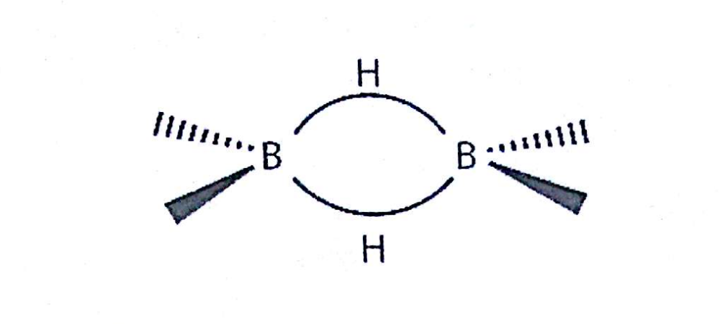
با توجه به قانون شماره ۳ باید آرایش هندسی اطراف هر اتم B تقريبأ چهار وجهی باشد. بنابراین، ساختار پیشنهادی ، B₂H₆ را میتوان به صورت زیر رسم کرد:

Slide 22
لیپسکام در دهه ۱۹۵۰ روش استایکس(styx) را برای پیش بینی ساختار توپولوژی بوران هایی با فرمول کلی B_{n}H_{n+m}ارائه کرد. در این روش برای هر بوران یک عدد متشكل از چهار رقم محاسبه می شود که عدد استایکس نامیده می شود. عدد استایکس به شناخت ماهیت و نوع پیوندها در بوران موردنظر کمک می کند. به عبارتی، به کمک محاسبه این عدد می توان ساختارهای توپولوژی یک بوران را پیش بینی کرد.
هر یک از حروف كلمه استایکس (styx) نشانگر تعداد پیوندهای مختلف در یک بوران است:
s = تعداد پیوندهای سه مرکزی-دو الكترونی از نوع B-H-B
t = تعداد پیوندهای سه مرکزی-دو الكترونی از نوع B-B-B
y = تعداد پیوندهای دو مرکزی-دو الكترونی از نوع B-B
x = تعداد هیدروژنهای اضافی که به گروه B-H متصلند.

Slide 23
برای محاسبه این چهار عدد باید از معادله های موازنه تعداد اوربیتالها و الكترونهای در دسترس در یک بوران معین استفاده کرد:
موازنه هیدروژن: از تعداد (n + m ) هیدروژن موجود در یک بوران، تعداد m هيدروژن شامل هیدروژنهای موجود در پیوندهای B-H-B و هیدروژنهای اضافی متصل به گروه های B-H می شود.
m= x+s
موازنه اوربيتال: هر یک از n اتم B برای داشتن یک حالت اكتت باید پیوندهای سسه مرکزی-دو الكتروني B-B-B ياB-H-B تشكيل دهند. بنابراین، معادله زیر را داریم:
n= s+t
موازنه الكترون: تعداد کل جفت الكترونهای لازم برای تشکیل اسکلت یک بوران عبارت است از: n جفت ناشی از گروههای B-H (زيرا از سه الكترون اتم B یکی از آنها برای تشكیل پیوند با هیدروژن ترمینال به کار می رود) بعلاوه m/2 جفت ناشی از هیدروژنهای اضافی. این تعداد جفت الكترون برای اشغال s+ t + y پیوند اسکلتی و xپیوند به گروه B-H کافی است. بنابراین، معادله زیر را داریم:
n+ m/2= (s+t+y) +x

Slide 24
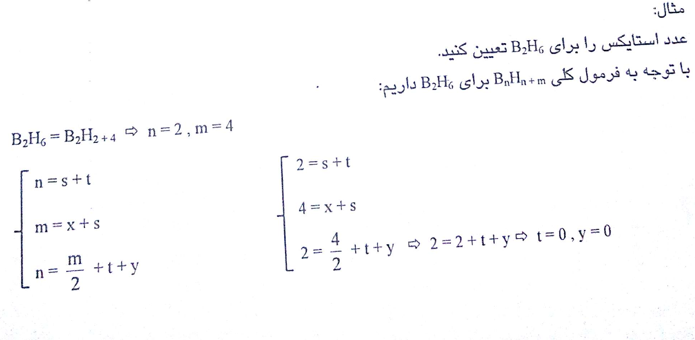
البته چند قاعده زیر میتوانند به تعیین بهترین ساختار از میان ساختارهای پیش بینی شده کمک کنند:
- هر زوج از اتمهای B مجاور هم باید از طریق یکی از پیوندهای B-B،B-H-B یا B-B-B
به هم متصل شوند.
زوج های اتمهای B که از طریق یک پیوند دو مرکزی-دو الكترونی از نوع B-B به هم متصل شده اند، ممكن است از طریق پیوندهای B-H-B یا B-B-B به یکدیگر متصل نشوند.
- اتمهای B غير مجاور ممکن است از طریق پیوندهای اسکلتی B- B با یکدیگر متصل نشوند.
- اگر همه عوامل دیگر يكسان بود، ساختاری که تقارن بیشتری دارد، ترجیح داده میشود.

Slide 25
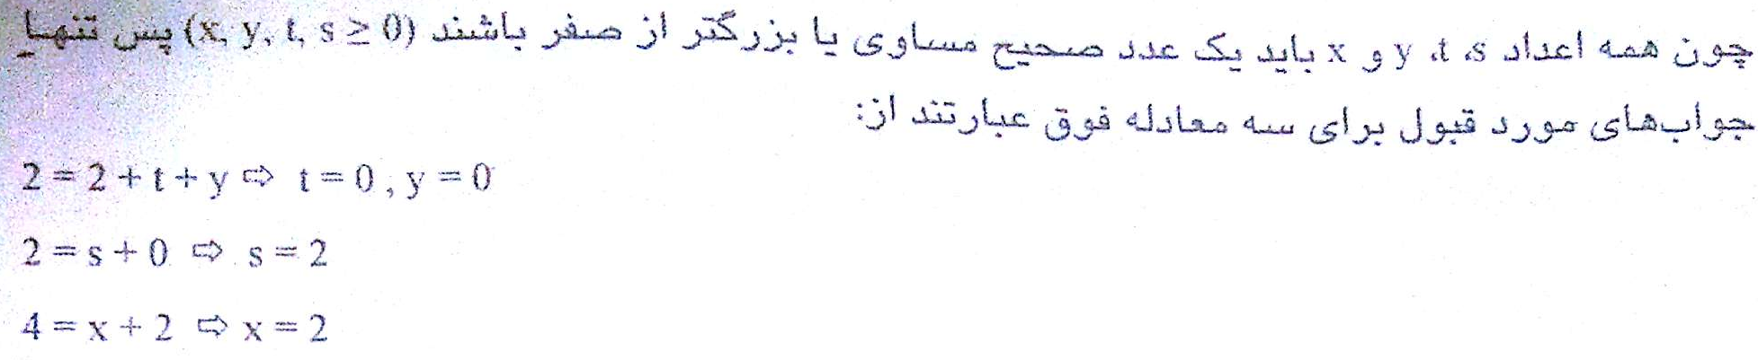

Slide 26
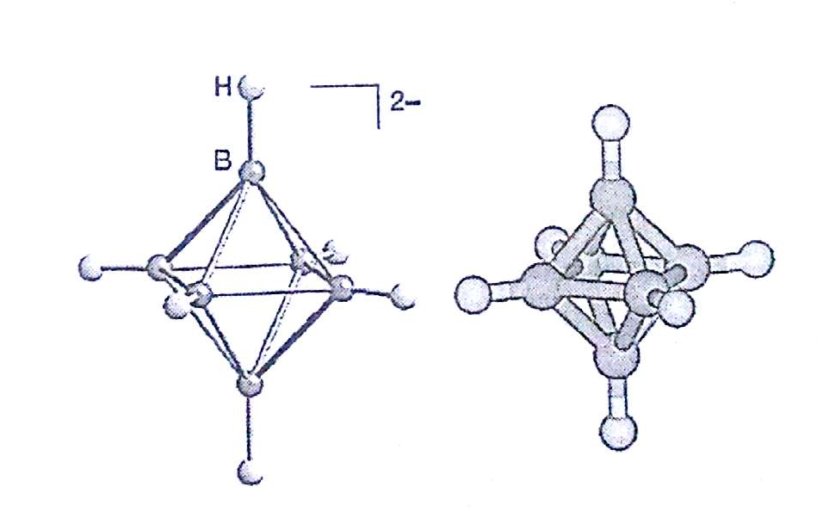
بوران های خنثی و آنیونی را می توان بر حسب ساختار و استوکیومتری به شش کلاس (دسته) تقسیم کرد: کلاس اول:
کلاسترهای کلوزو واژه کلوزو از واژه یونانی cloves به معنی قفس اقتباس شده است. ساختار کلاسترهای کلوزو به صورت یک پلی هدرال (چند وجهی) کامل و بسته است که اتم های بور، گوشه های آن را اشغال کرده اند. وجوه این پلی هدرال ها از نوع مثلث هستند. بنابراین، گاهی به این نوع پلي هدرال ها (چند وجهیها) در اصطلاح دلتاهدرون می گویند. بوران هایی که ساختار کلوزو دارند، به صورت آنیونی هستند و فرمول عمومی آنها را به صورت B_{n}H_{n}⁻² مینویسند. هر یک از گوشه های یک کلاستر کلوزو توسط گروه های B-H اشغال شده است. محاسبات اوربیتال مولکولی نشان می دهند که بوران های کلوزو دارای (2n+1) اوربیتال مولكولی پیوندی هستند که شامل n اوربیتال مولكولی مربوط به پیوندهای سیگمای از نوعB-H و (n+1) اوربیتال پیوندی در هسته مرکزی می شود. این (n+1) اوربیتال پیوندی را در اصطلاح اوربیتال های پیوندی اسکلتی با چارچوبی می نامند. هر یک از این (n+1) اوربیتال حاوی دو الكترون است. بنابراین، تعداد كل الكترونهایی که برای تشکیل اسكلت یا چارچوب در کلاستر کلوزو نیاز است برابر 2+ 2(n+1) = 2n است. یکی از مشهورترین آنیونهای بوران که ساختار كلوزی دارد، آنیون B₂H₆⁻² است:

Slide 27
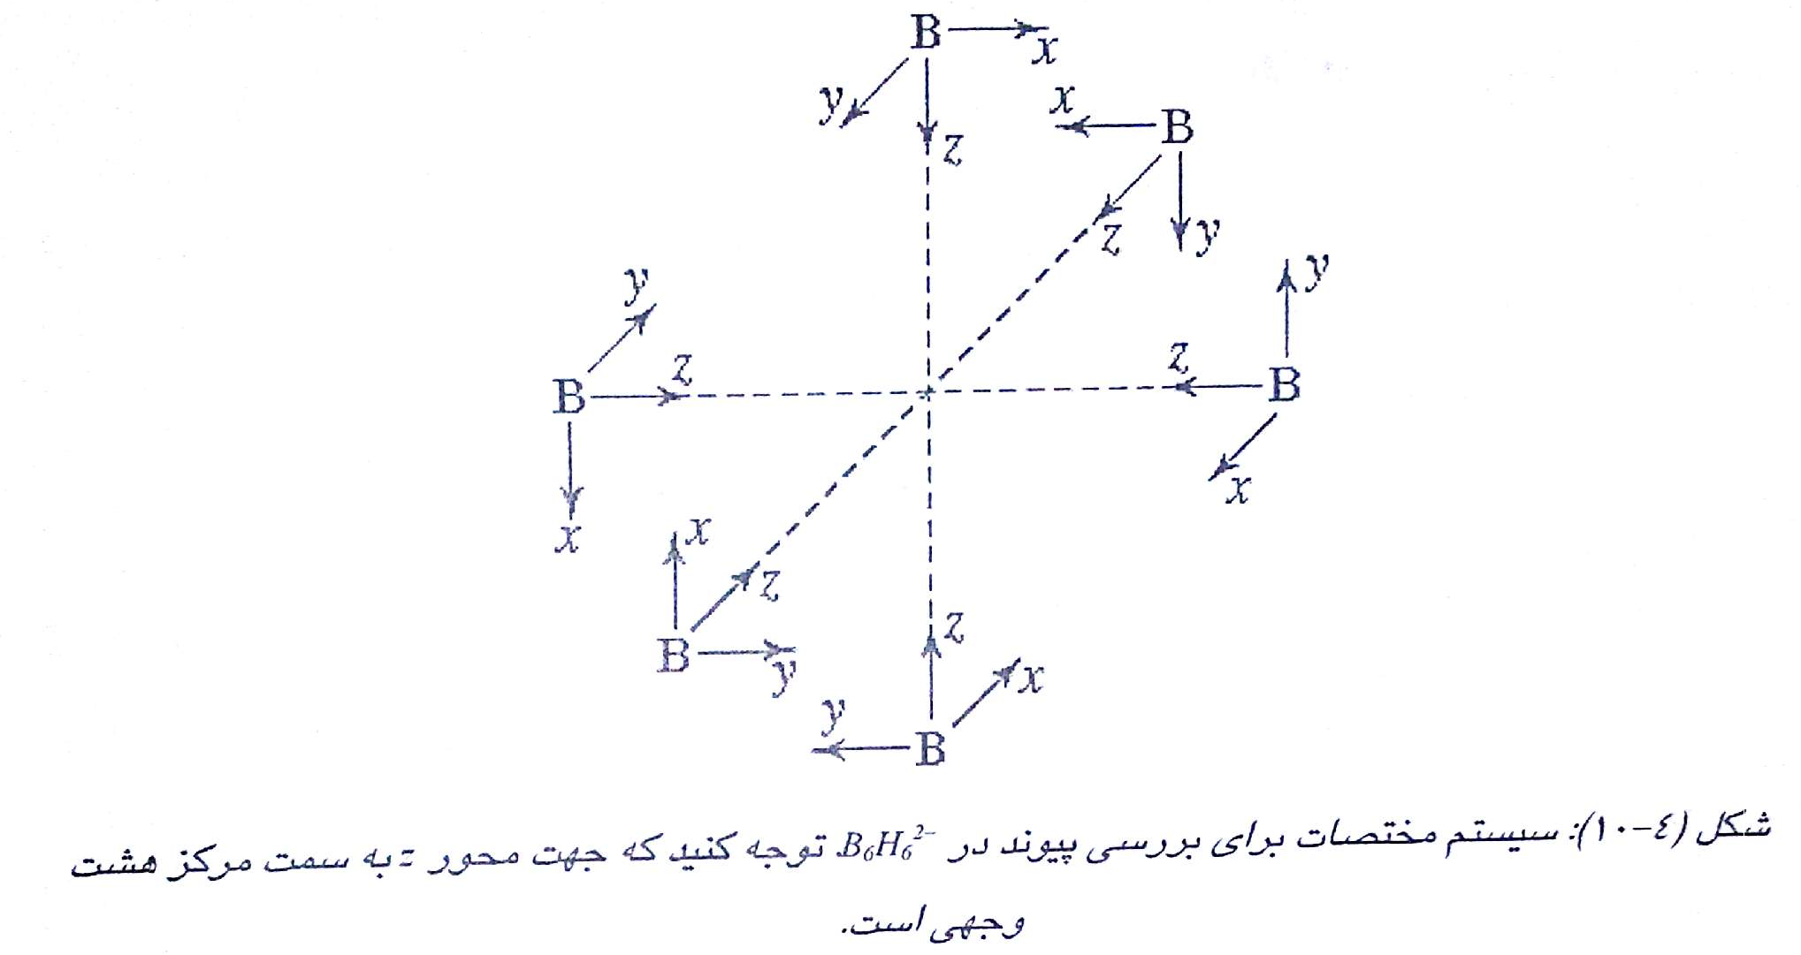
تقارن این آنیون از نوع اکتاهدرال است و اتمهای B گوشه های یک هشت وجهی را اشغال نمودداند. هر یک از اتمهای بور در این آنیون، چهار اوربیتال والانس (ظرفیت) خود را در پیوند شرکت می دهند. بنابراین، 24 = 4 × 6 اوربيتال والانس بور در این کلاستر شرکت دارند. این 24 اوربيتال را می توان به دو مجموعه 12 عضوی تقسیم کرد. اگر مطابق شكل زیر جهت محور z در هر اتم بور را به سمت مرکز هشت وجهی در نظر بگیریم، آنگاه شش اوربیتال pz و شش اوربیتال که s مجموعه هایی را تشکیل می دهند که حاوی هیبریدهای sp هستند.
از این دوازده اوربیتال هیبریدی sp شش اوربیتال از نظر تقارنی برای پیوند با شش اوربیتال s اتمهای هیدروژن مناسب هستند و شش اوربیتال هیبریدی دیگر برای تقویت اسكلت یا چارچوب B6 استفاده می شوند. همچنین دو اوربیتال اتمی px و py هيبريد نشده در هر اتم بور، در مجموع تشکیل یک مجموعه 12 عضوى (12 = اوربیتال هیبرید نشده 2 × 6 اتم بور) می دهند که منحصرا برای تشكیل پیوندهای بور- بور B-B اسكلت (چارچوب) در دسترس هستند.

Slide 28
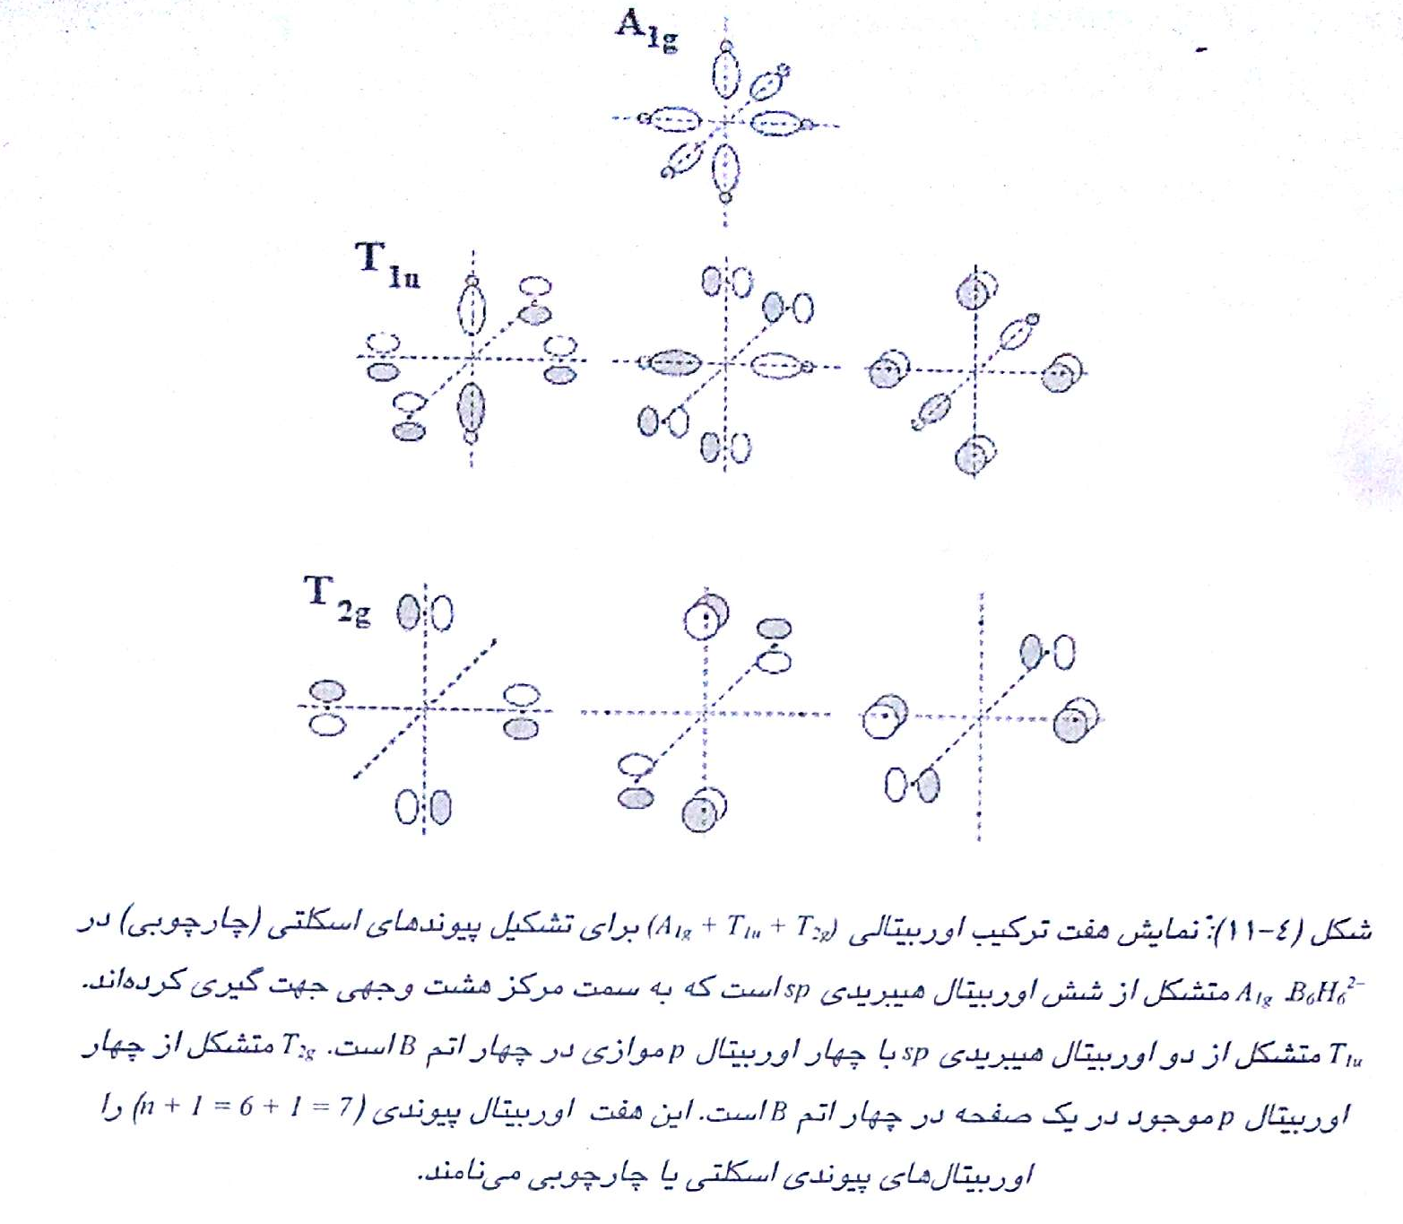
هر مجموعه از شش اوربیتال pz و اتمهای بور دارای تقارن يکسانی هستند که می توان آنها را به صورت نمایش کاهش ناپذير A1g+ E + T1u نشان داد. بطوریکه هر اوربیتال S و pz در هر اتم بور، تشکیل دو اوربیتال هیبریدی sp میدهند. این دوازده اوربیتال هیبریدی sp از نظر جهت گیری به دو دسته تقسیم می شوند. شش اوربیتال هیبریدی به سمت اتمهای هیدروژن و شش اوربیتال هیبریدی دیگر به سمت مرکز کلاستر جهت گیری می کنند. شكل زیر اوربیتالهای A1g و T1u چارچوب را که متشکل از این اوربیتالهای هیبریدی sp هستند و به سمت مرکز هشت وجهی جهت گیری کرده اند، نشان می دهد.

Slide 29
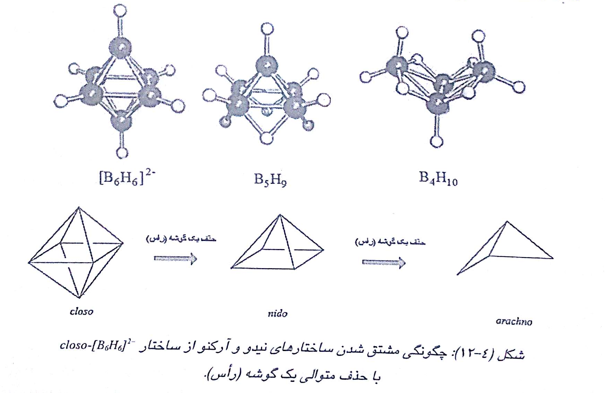
کلاس دوم: کلاسترهای نيدو واژه نیدو از واژه لاتینnidus به معني لانه اقتباس شده است. این کلاسترها ساختار بسته ندارند بلكه یک ساختار قفسی باز یا لانه مانند دارند. اگر یک گوشه (رأس) را از یک کلاستر کلوزو حذف کنیم، آنگاه یک کلاستر نیدو ایجاد می شود. شكل زیر چگونگی مشتق شدن ساختار نیدو از ساختار کلوزو با حذف یک گوشه (رأس) از آن را نشان می دهد. در این شکل، یک گوشه (رأس) از کلاستر closo-[B₂H₆]⁻²
حذف شده و یک کلاستر , nido- B₅H₉ ایجاد می شود.

Slide 30
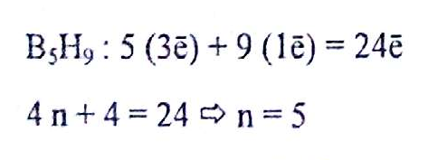
فرمول عمومی بورانهای نیدو به صورت زیر است:
B_{n}H_{n+4,} B_{n}H_{n+3}⁻¹ , B_{n}H_{n+2}²⁻, B_{n}H_{n-1}³⁻, B_{n}H_{n}⁴⁻
تعداد کل الكترونهای والانس (پیوندی) بوران های نیدو از معادله (4n+4) تبعیت میکند و جواب n در این معادله برابر تعداد اتم های بور یا تعداد گوشه های ساختار قفس باز در بوران نیدو است.
مثال: نشان دهید که بوران B₅H₉ ساختار نیدو دارد.
اول اینکه فرمول بوران B₅H₉ با فرمول عمومی B_{n}H_{n+4}= B₅H₅₊₄ برای ساختار نيدو سازگار است. همچنین تعداد كل الكترونهای والانس آن از شرط (4n+4) تبعیت می کند:
5=n برابر تعداد اتم های B درB₅H₉ یا تعداد گوشه های (رئوس) ساختار قفس باز آن است. لازم به ذکر است که بورانB₂H₆ نیز ساختار نیدو دارد.

Slide 31
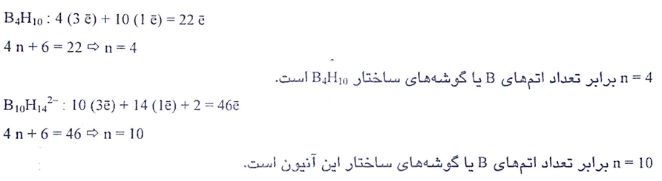
کلاس سوم:
کلاسترهای ارکنو واژه اركنو از واژه یونانی arachute به معنی تار عنکبوت اقتباس شده است. اگر یک گوشه یک ساختار نیدو یا دو گوشه (رأس) یک ساختار كلوزو را حذف کنیم، آنگاه یک ساختار اركنو به دست می آید.
فرمول عمومی بورانهای اركنو به صورت زیر است:
B_{n}H_{n+6,} B_{n}H_{n+5}⁻ , B_{n}H_{n+4}²⁻, ……., B_{n}H_{n}⁶⁻
تعداد کل الكترونهای والانس (پیوندی) بوران های اركنو از معادله (4n+6) تبعیت میکند و جواب n در این معادله برابر تعداد اتم های بور یا تعداد گوشه های ساختار قفس باز آنها است.
مثال: نشان دهید که بوران B₄H₁₀ و آنیون B₁₀H₁₄²⁻ ساختار اركنو دارند.
اول اینکه بوران B₄H₁₀ با فرمول عمومی B_{n}H_{n+6} = B₄H₄₊₆بوران های خنثی با ساختار ارکنو سازگار است. همچنین آنیونB₁₀H₁₄²⁻ با فرمول عمومی B_{n}H_{n+4}²⁻ = B₁₀H₁₀₊₄²⁻ ساختار اركنو دارد. همچنین تعداد كل الكترونهای والانس (پیوندی) در این دو تركيب از شرط بالا (4n+6) تبعیت میکند.

Slide 32
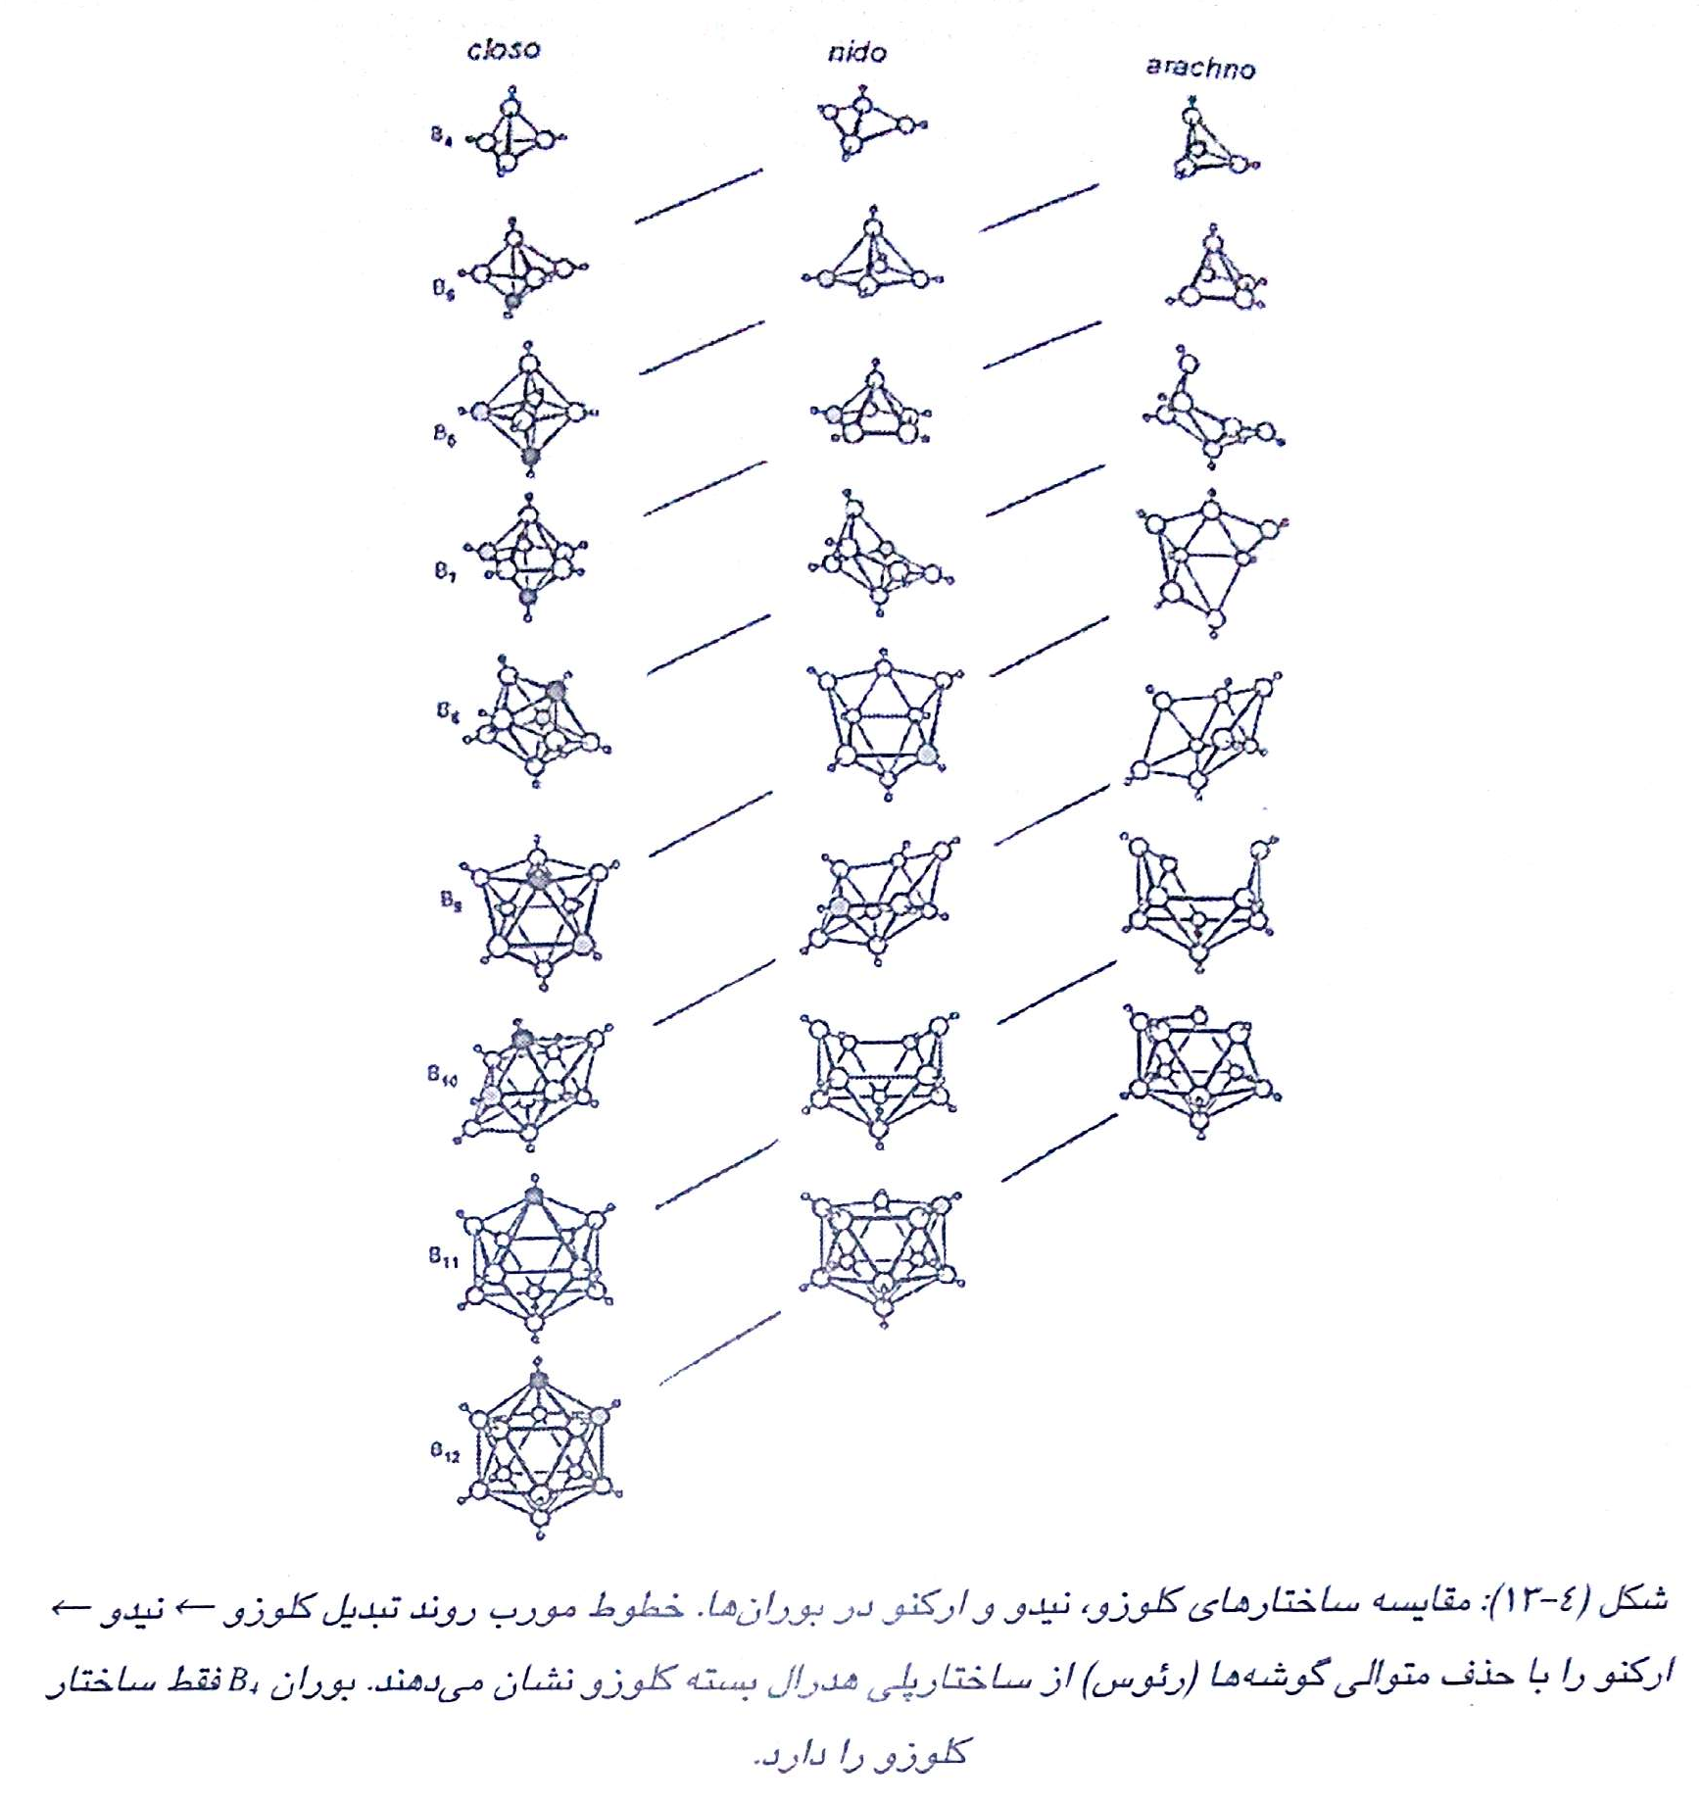
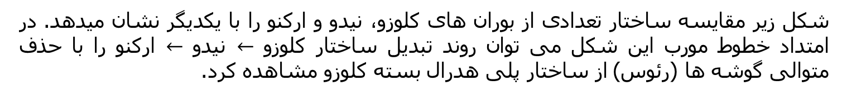
شكل زیر مقایسه ساختار تعدادی از بوران های کلوزو، نيدو و اركنو را با یکدیگر نشان میدهد. در امتداد خطوط مورب این شکل می توان روند تبدیل ساختار کلوزو $←$ نیدو $←$ اركنو را با حذف متوالی گوشه ها (رئوس) از ساختار پلی هدرال بسته کلوزو مشاهده کرد.

Slide 33
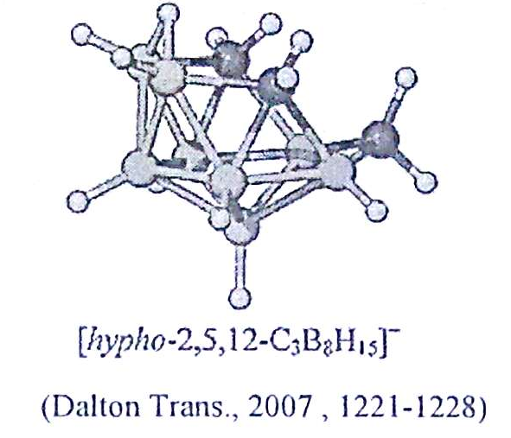
کلاس چهارم: کلاسترهای هایفو (میفو)
واژه هایفو (ميفو) از واژه یونانیhyphe به معنی تور یا شبكه اقتباس شده است. این ساختار بسیار کمیاب است و تاکنون هیچ بوران خنثایی با این ساختار سنتز نشده است. در برخی مراجع گزارش شده که B₈H₁₆ و B₁₀H₁₈ از نظر تئوری ساختار هایفو دارند. برخی از مشتقها و محصول های افزایشی بوران مانند ترکیب زیر ساختار هایفو (مفو) دارند.

Slide 34
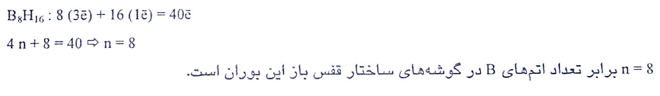
از نظر تئوری، با حذف سه گوشه (رأس) از یک ساختار کلوزو می توان به یک ساختار هایفو رسید. بنابراین، فرمول عمومی کلاسترهای هایفو از دیدگاه تئوری به صورتB_{n}H_{n+8} در نظر گرفته می شود. همچنین تعداد كل الكترونهای والانس (پیوندی) آنها از معادله (4n+8) تبعیت میکند.
مثال: تحقیق کنید که چرا ممكن است بوران B₈H₁₆ از نظر تئوری ساختار هایفو داشته باشد. اول اینکه فرمول بوران B₈H₁₆ با فرمول عمومی B_{n}H_{n+8} = B₈H₈₊₈ سازگار است. همچنین تعداد الكترونهای والانس آن از معادله (4n+8) تبعیت میکند.

Slide 35
کلاس پنجم: کلاسترهای کلادو
کلادو یک واژه یونانی به معنی شاخه است. اگر چهار رأس (گوشه) یک ساختار کلوزو حذف شوند، آنگاه یک ساختار کلادو به دست می آید. مانند ساختار هایفو (هيفو)، تاکنون هیچ بوران خنثایی با ساختار کلادو سنتز نشده است و فقط برخی از مشتقهای بوران ها دارای ساختار کلادو هستند. از نظر تئوری، فرمول عمومی بوران های خنثی با ساختار کلادو باید B_{n}H_{n+10} باشد. تعداد کل الكترونهای والانس (پیوندی) در کلاستر كارد و باید از معادله (4n+10) تبعیت کند.

Slide 36
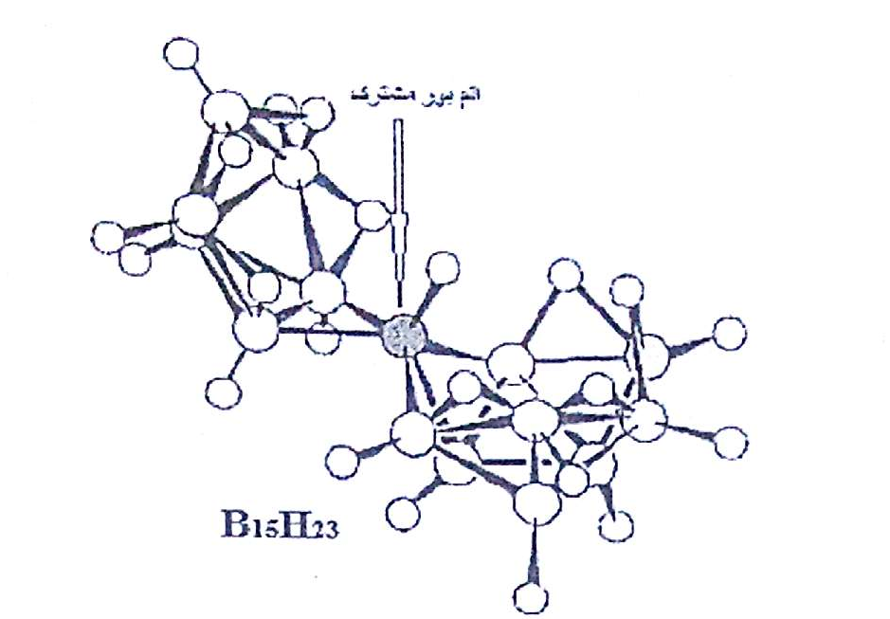
کلاس ششم: کلاسترهای کانجانكتو
واژه كانجانكتو یک واژه لاتین به معنی بهم پیوستن یا بهم متصل شدن است. این نوع کلاسترها از طريق اتصال دو یا چند کلاستر (قفس) ایجاد می شوند. اتصال کلاسترها به هم می تواند به یکی از روش های زیر انجام شود:
- اتصال از طریق یک اتم مشترک (یک اتم B مشترک)مانند B₁₅H₂₃

Slide 37
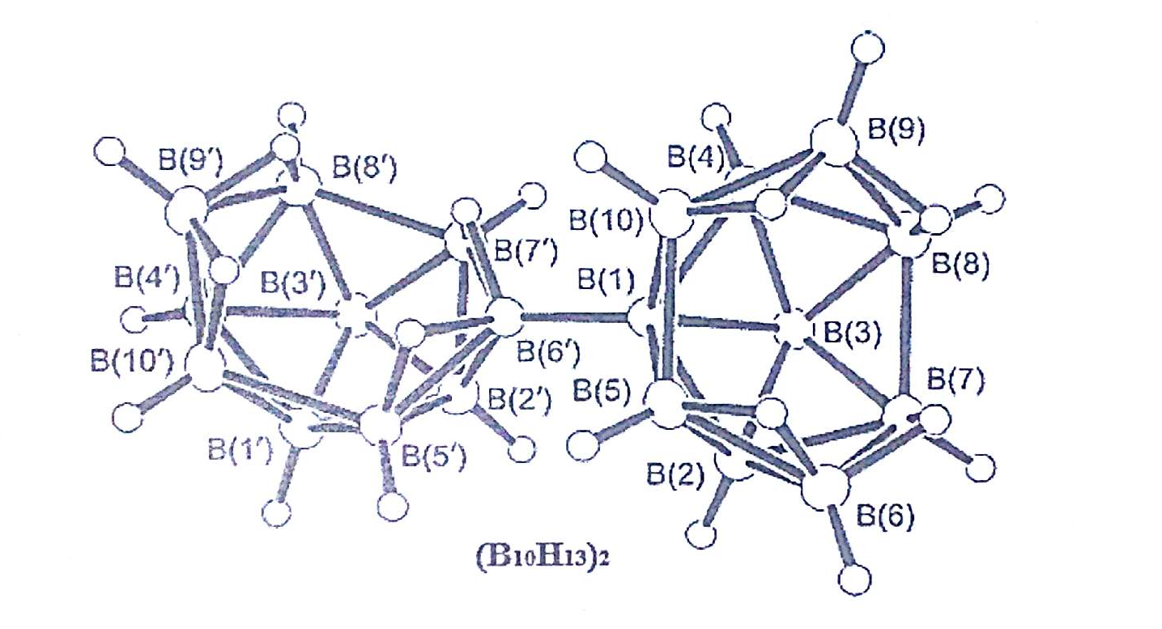
- اتصال از طریق یک پیوند خارجی (یک پیوند سیگمایB-B)مانند (B₁₀H₁₃) ₂

Slide 38
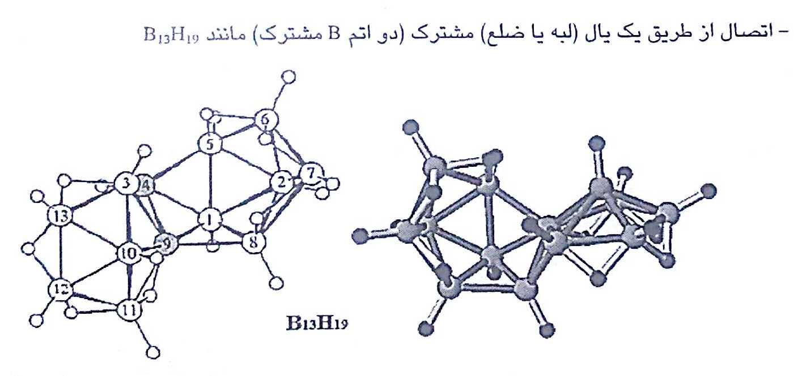

Slide 39
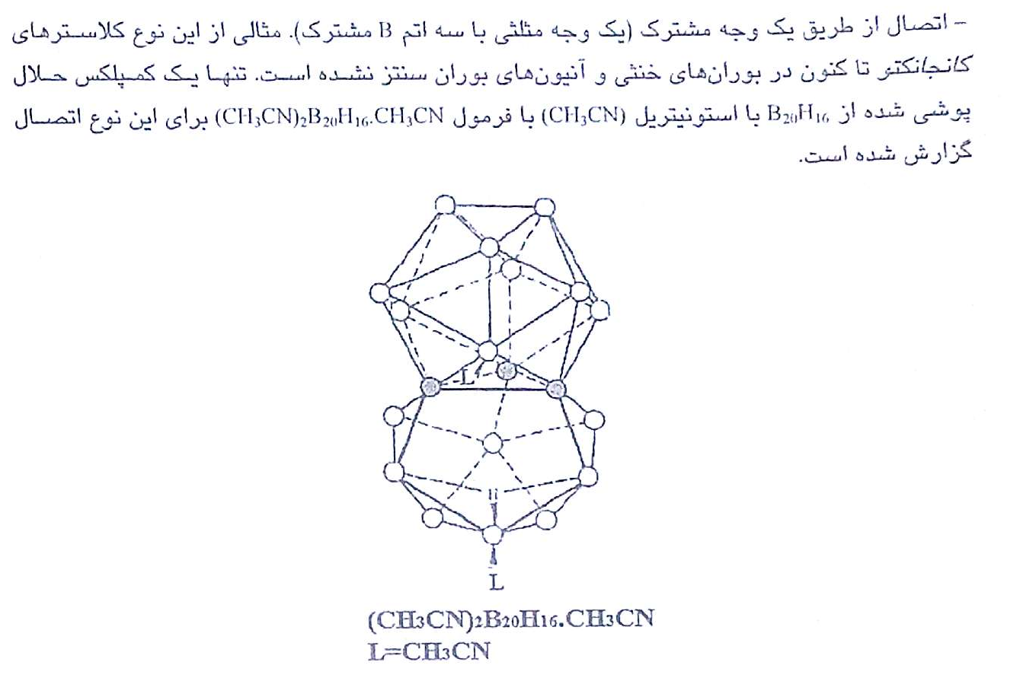

Slide 40
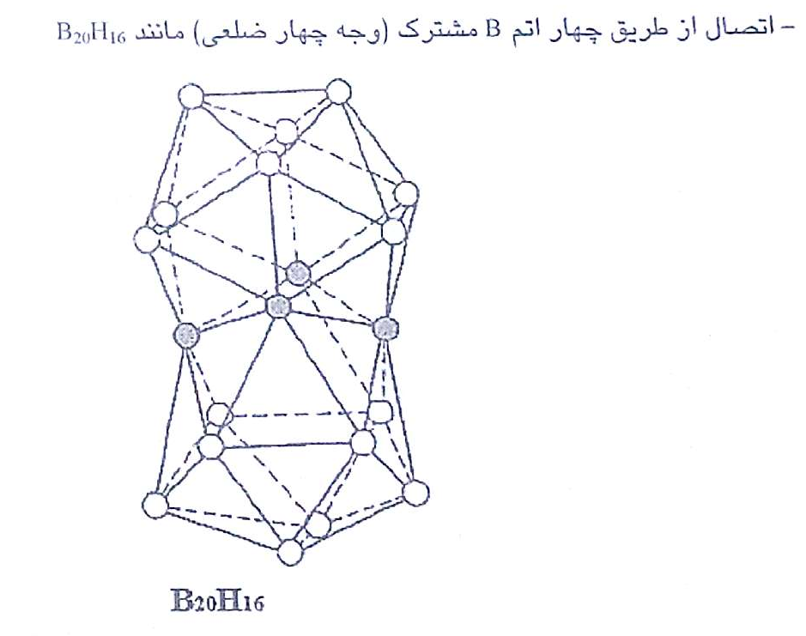

Slide 41
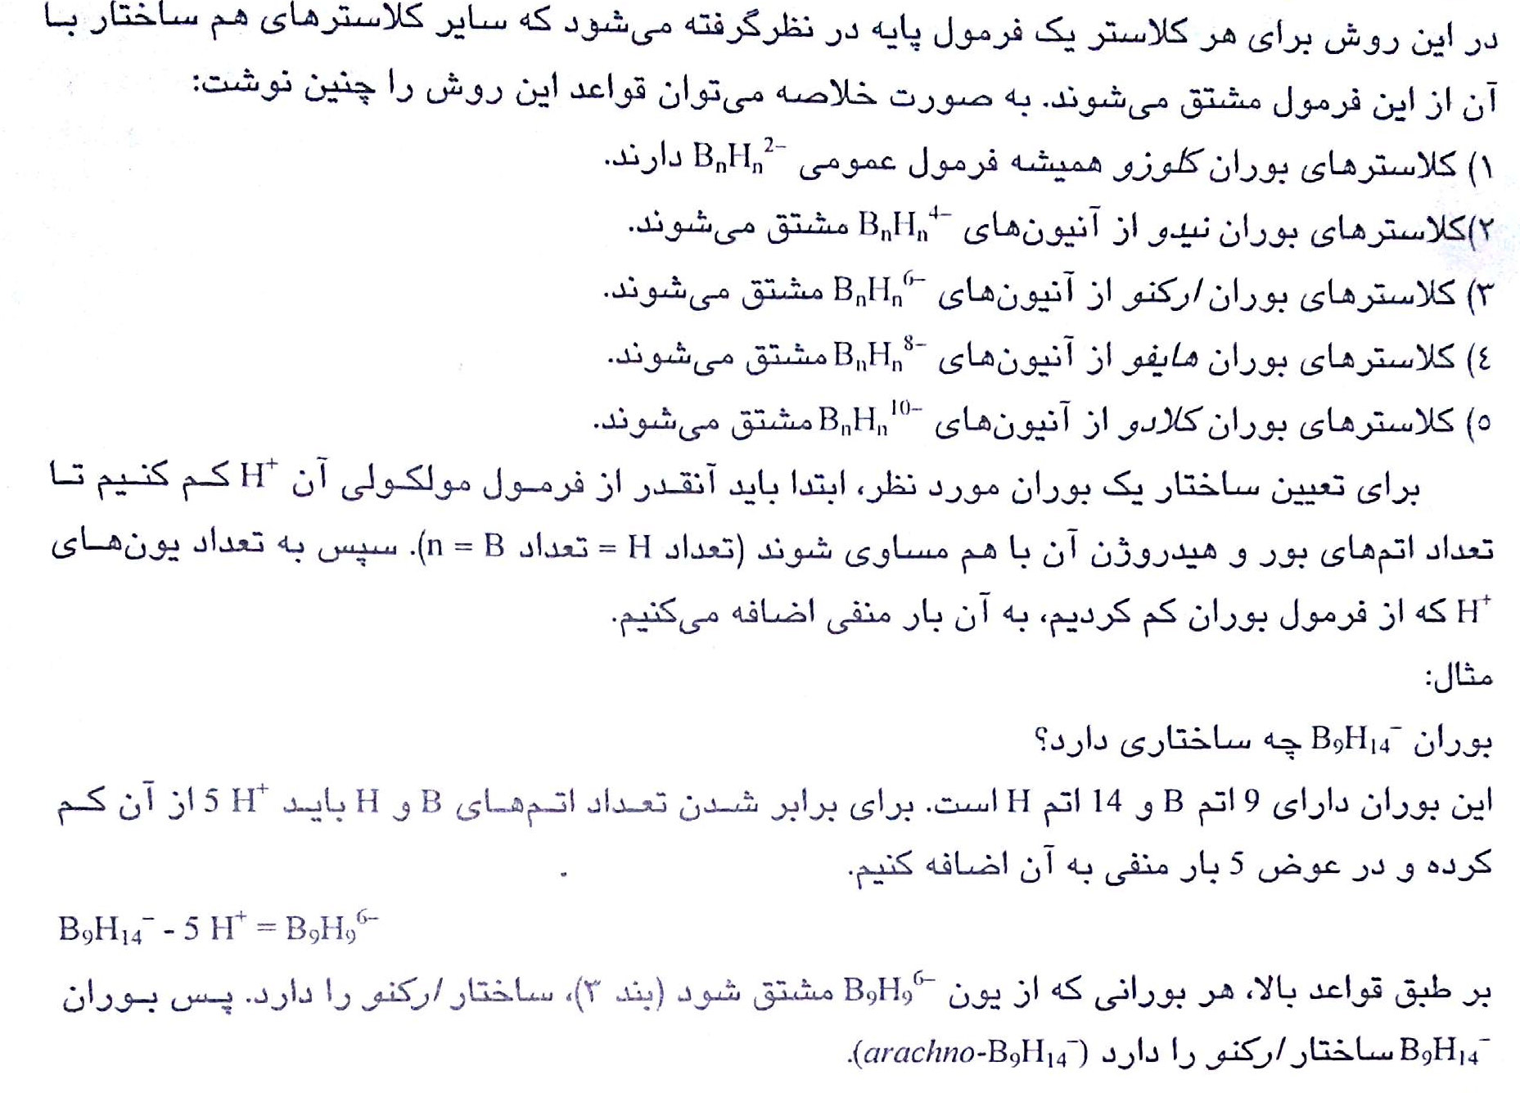
علاوه بر روشی که قبلا شرح داده شده با روش های دیگری نیز می توان کلاس یک کلاستر بوران را تعیین کرد. در ادامه یکی از این روش ها بررسی می شود.

Slide 42
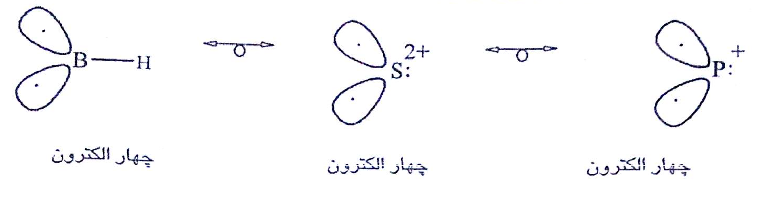
هتروبورانها (ناجور بوران ها)
اگر یک یا چند گروه H-B اسكلت (چارچوب) یک بوران را با گروههای دیگر مانند CH⁺، P⁺ و S² ⁺ که با این گروه H-B معادل هستند (هم الكترون هستند) جایگزین کنیم، آنگاه یک هتروبوران ایجاد می شود. گروههای CH⁺، P⁺ و S² ⁺ مشابه گروه H-B دارای دو الكترون برای ایجاد پیوند اسکلتی هستند. به عبارتی این گروه ها با هم هم لپ (ایزولوبال) هستند.

Slide 43
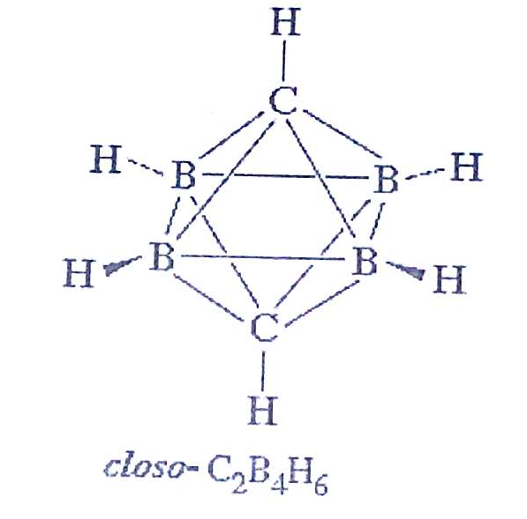
یک گروه بسیار مشهور از هتروبورانها که بجای یک یا چند گروه B-H، گروه CH⁺ یا C (هر دو چهار الكترون دارند) جایگزین شده است را کربوران ها یا کربابوران ها می نامند. به عنوان مثال، با جایگزین کردن دو گروه B - H با CH⁺ در ) closo – B₆H₆ یک کربوران خنثی close- C₂B₄H₆ به دست می آید.

Slide 44
برای تعیین و پیش بینی ساختار کربوران ها نیز می توان از قواعد ويد که برای بوران ها شرح داده شد، استفاده کرد. زیرا همان طوری که در قبل گفته شد، اتم كربن، مشابه گروه B-H دارای چهار الكترون است. برای تبدیل یک کربوران به بوران باید بجای هر اتم C یک گروه B-H گذاشت و سپس ساختار کلاستر را براساس قواعد بورانها (بویژه روش تعیین ساختار سریع) تعیین کرد. به عنوان مثال، برای تعیین ساختار کربوران C₂B₈H₁₀ ابتدا باید بجای دو اتم کربن، دو گروه B-H جایگزین کرد. در این صورت، فرمول بوران B₁₀H₁₂ به دست می آید. حالا با استفاده از روش تعیین سریع ساختار، دوH⁺ از آن کم میکنیم، در نتیجه، فرمول B₁₀H₁₀²⁻ به دست می آید که دارای ساختار کلوزو است. پس کربوران C₂B₈H₁₀ نیز ساختار كلوزو را دارد.

Slide 45
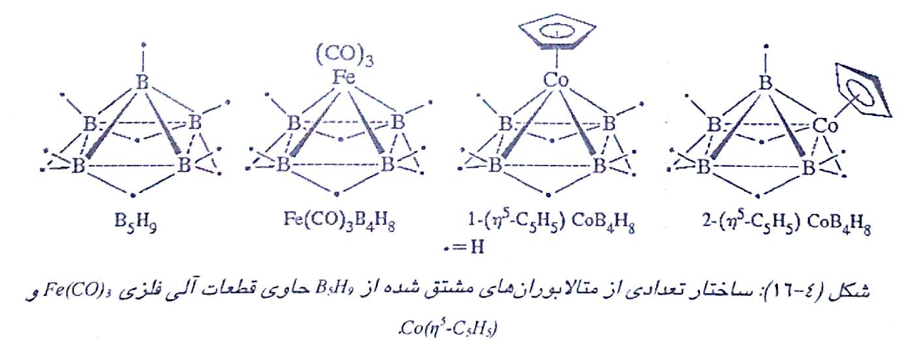
متالابوران ها و مقالاكربورانها
بر طبق اصل هم لپی (ایزولوبال)، گروه CH (پنج الكترونی) با یک قطعه آلی فلزی (پانزده الكترونی) مانند Co(CO)₃ هم لپ است. گروه CH برای تكميل اكتت خود به سه الكترون نیاز دارد و قطعه Co(CO)₃ نیز برای تکمیل حالت هیجده الكتروني خود به سه الكترون نیاز دارد.
در بوران ها و کربورانها میتوان بجای گروههای BH و CH یک قطعه آلی فلزی هم لپ آن را جایگزین کرد و مشتق های آنها را که به ترتیب متالابوران ها و متالاكربورانها نامیده می شوند، تهیه کرد.
در شكل زیر ساختار تعدادی از مشتقهای آلی فلزی (متالابوران های) مربوط به بوران B₅H₉ مشاهده میشود.

Slide 46
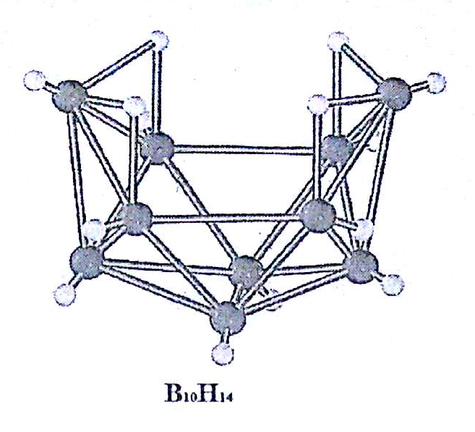
واکنش های مهم بوران ها
هیدروژن پل در بوران ها خصلت اسیدی دارد و می تواند با بازها وامنش دهد. به عنوان مثال:
می توان به محلولهای B₁₀H₁₄ اشاره کرد که خصلت اسیدی دارند. همان طوری که در شکل زیر مشاهده می کنید. این بوران دارای چهار هیدروژن پل است.
در مورد قدرت اسیدی بوران ها دو نکته وجود دارد: ١- بوران های بزرگتر (با تعداد اتم های B بیشتر) قدرت اسیدی بیشتری دارند. ۲- در بوران هایی با ابعاد نزدیک به هم، همیشه قدرت اسیدی ارکنوها بيشتر از نیدوها است.

Slide 47
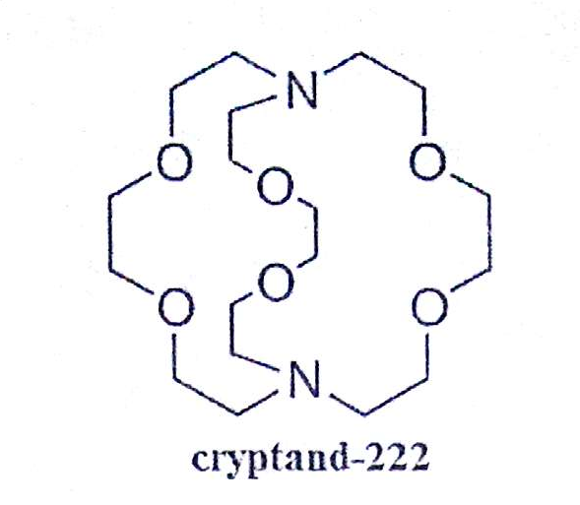
کلاسترهای فلزی
کلاسترهای فلزی عریان و یونهای زينتل
در این بخش به نوعی از این کلاسترها اشاره می شود که بار منفی داشته و به یونهای زینتل معروف هستند. کلاسترهای آنیونی زینتل را از طریق واکنش کاهش فلز موردنظر مانند Sn و Pb با Li یا Na در آمونیاک مایع تهیه می کنند. با افزایش یک لیگاند ماکروسيكل (بزرگ حلقه) مانند کریپتند-۲۲۲ میتوان این آنیون های زینتل را به صورت یک نمک جدا و خالص سازی کرد.

Slide 48
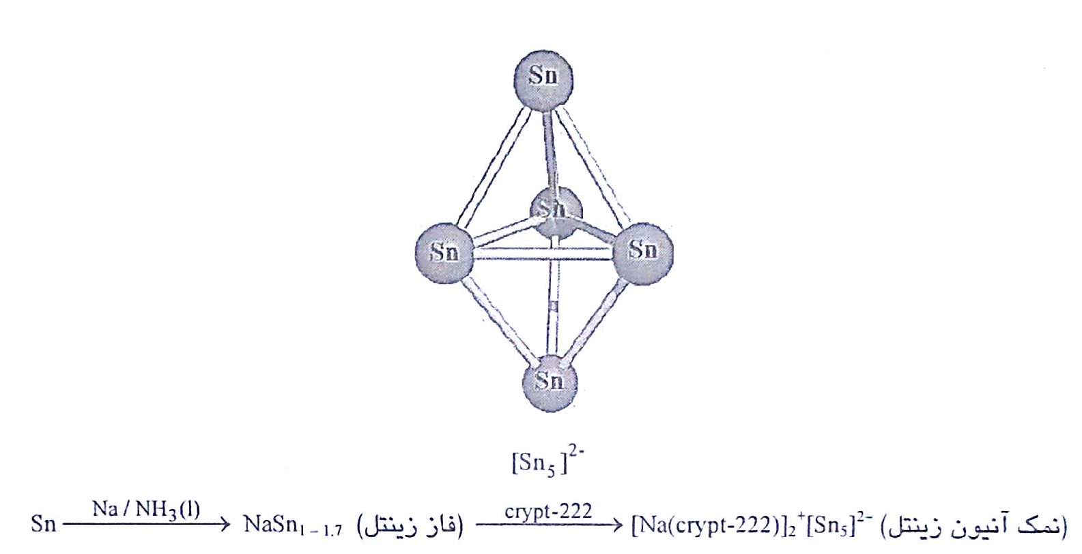
به عنوان مثال، كلاستر آنیونی[Sn₅]²⁻ با ساختار دو هرمی مثلثی را میتوان به صورت زیر تهیه کرد:

Slide 49
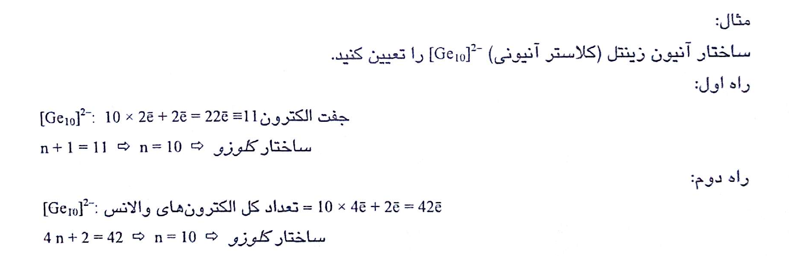

Slide 50
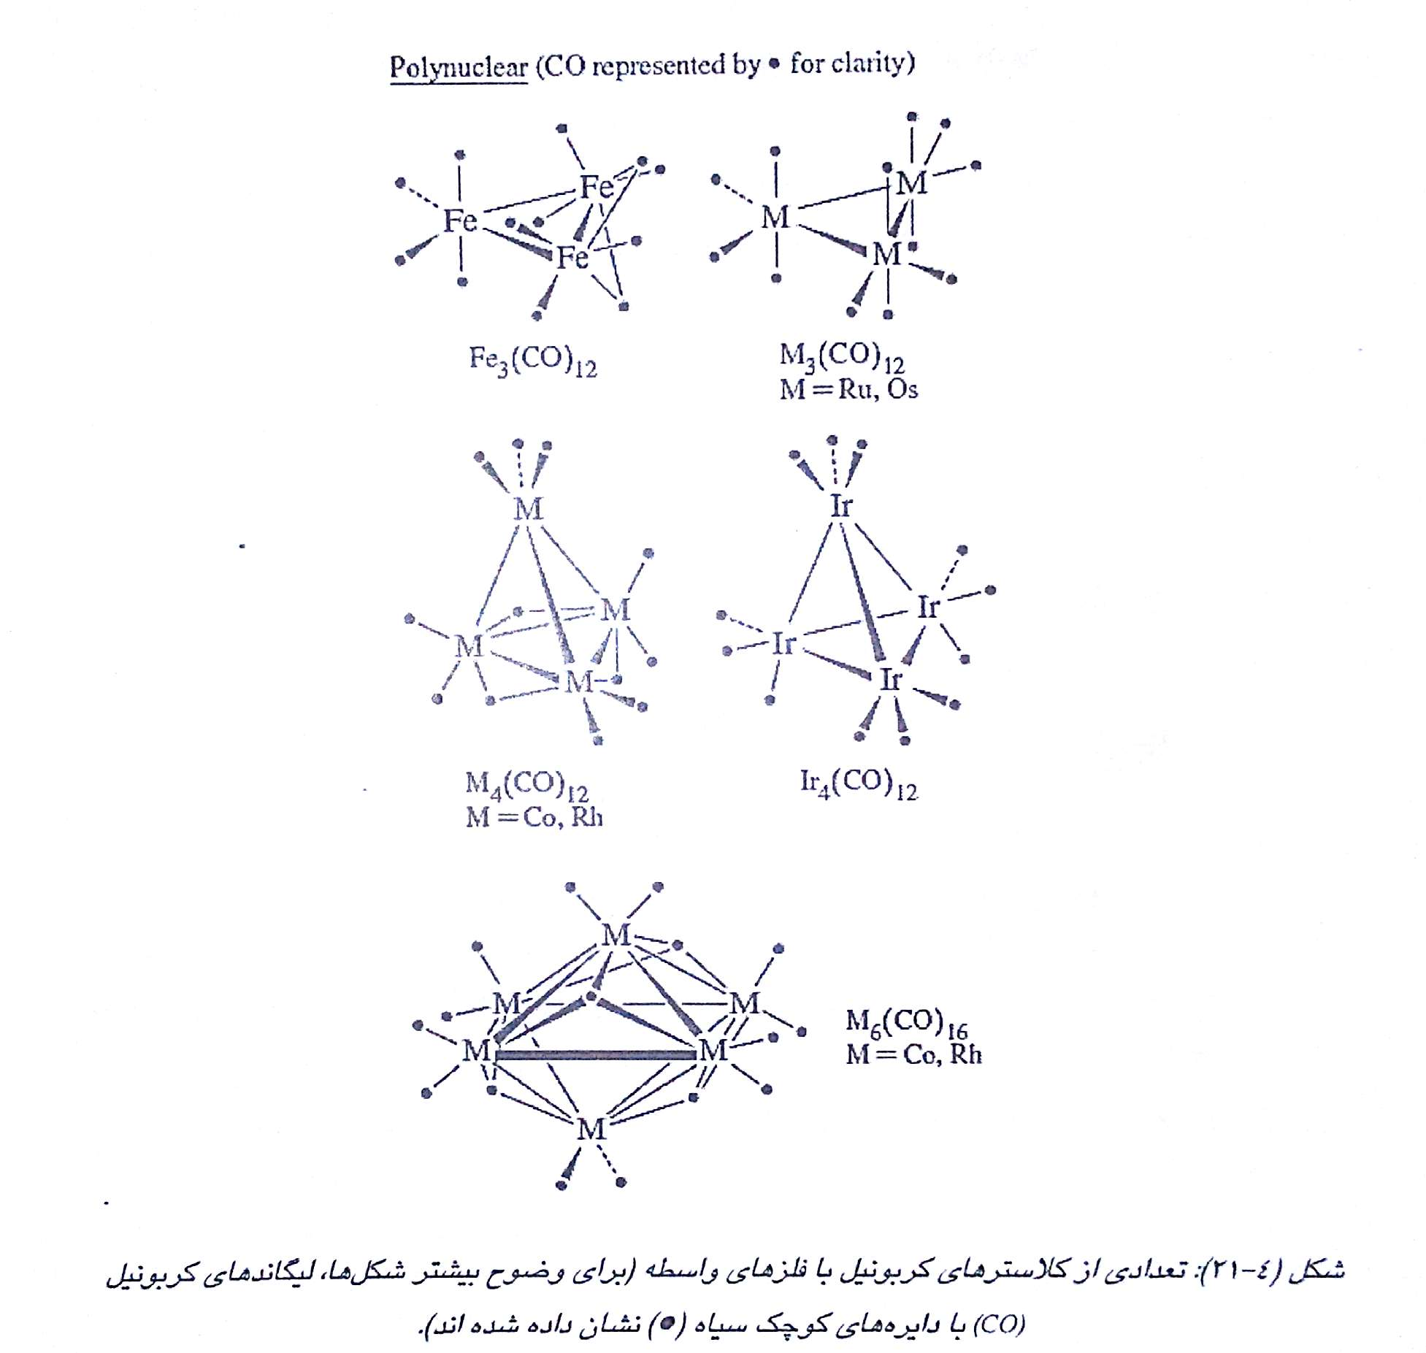
کلاسترهای کربونیل
کلاسترهای کربونیل (كربونیل دار) در گروهی از کلاسترهای فلزی قرار می گیرند که توسط لیگاند پایدار می شوند. لیگاند CO در این کلاسترها می تواند هم به صورت ترمینال و هم به صورت پل به اتمهای فلز كوئوردینه شود. شکل زیر تعدادی از این نوع کلاسترها را نشان میدهد.

Slide 51
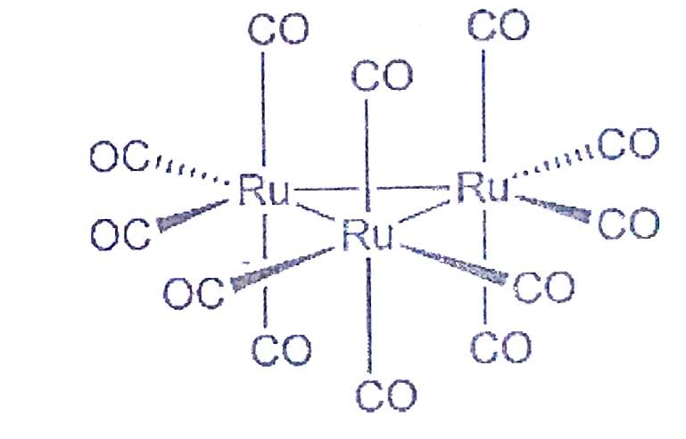
گاهی برای سنتز کلاسترهای کربونیل از واكنش نمک فلز در یک اتمسفر از گاز CO در فشار و دمای بالا استفاده می شود. مانند:
تقارن این کلاستر از نوع D3h و فاقد CO پل است و همه لیگاندهای CO موجود در آن از نوع ترمينال هستند. این کلاستر سه پیوند Ru-Ru دارد و هر سه اتمRu آن قاعده 18 الکترونی را رعایت می کنند.CO می تواند هم نقش کاهندهRu3+ بهRu فلزی را داشته باشد و هم نقش لیگاند را بازی کند.

Slide 52
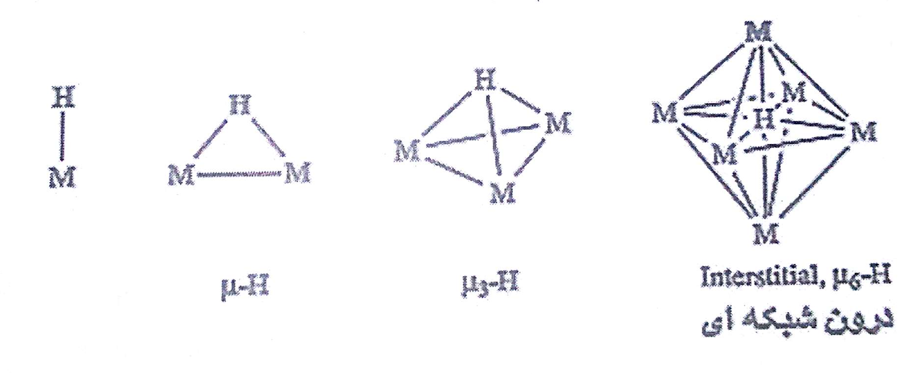
کلاسترهای فلزی حاوی لیگاند هیدرید (کلاسترهای هیدرید فلزی)
لیگاند هیدرید (H) می تواند به صورت ترمینال، پل و یا درون شبکه ای (مخصوص کلاسترهای فلزی) عمل كند:

Slide 53
از دیدگاه مطالعات ساختاری، مکان لیگاند هیدرید و یا هر نوع هیدروژن دیگر را نمی توان با بلور نگاری اشعه -X تعیین کرد. زیرا اشعه- X توسط الکترونها پراش می یابد و دانسیته الكتروني در ناحيه پیوند M - H عمدتا توسط الکترونهای فلز M تامین می شود. بنابراین، مکان هیدروژن قابل تشخیص نیست. در این موارد برای تعیین مکان هیدروژن از پراش نوترون استفاده می شود که یک روش بسیار پر هزینه و دشوار است. بهترین روش شناسایی كمپلكس ها و کلاسترهای هیدریدی دیامغناطیس استفاده از H NMR است. مقدار جابجایی شیمیایی لیگاند هیدرید در این ترکیبات منفی است و معمولا در محدوده ppm 30- تا 8- قرار میگیرد. اگر چه تشخیص ترمینال بودن یا پل بودن آن با H NMR' ساده نیست. همچنین تشخیص هیدرید درون شبکه ای با H NMR بسیار دشوارتر است.

Slide 54
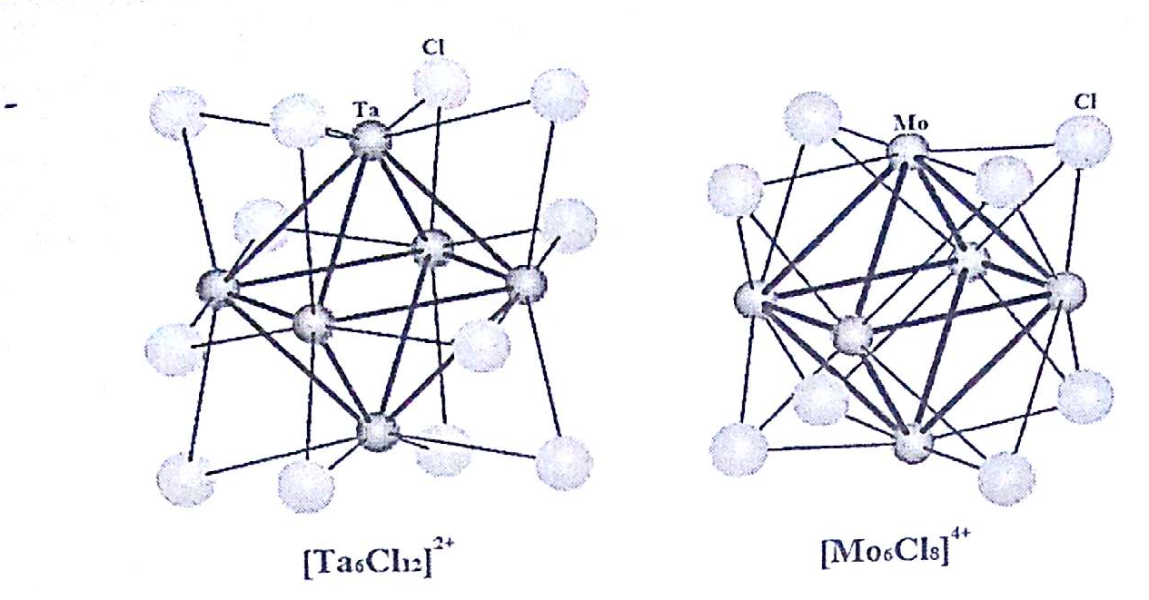
کلاسترهای فلزی هالیدی
کلاسترهای فلزی پایدار شده با مالیدها دسته دیگری از کلاسترها را تشکیل می دهند که فقط شامل اتم های فلز و لیگاندهای هالید هستند. به عنوان مثال، دو کلاستر كاتيوني [Mo₆Cl₈]⁴⁺ و [Ta₆Cl₁₂]²⁺ با اسکلت هشت وجهی از اتمهای فلز جزء این دسته از کلاسترها هستند. ساختار این دو کلاستر هالیدی به صورت زیر است:

Slide 55
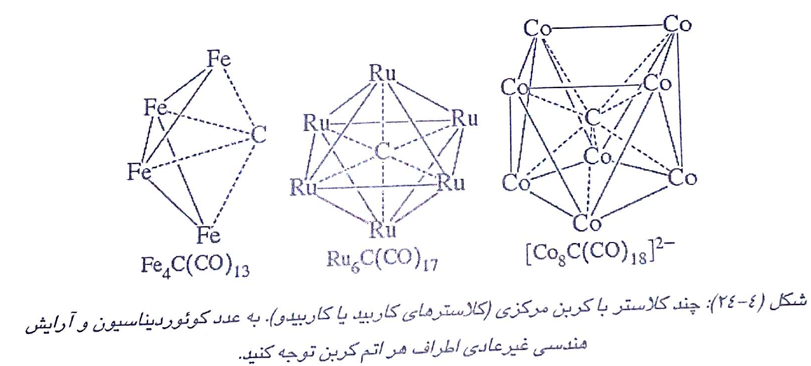
کلاسترهای فلزی با یک اتم کربن در مرکز (کلاسترهایی با کربن مرکزی)
در این کلاسترها، یک اتم کربن در درون قفس کلاستر کپسوله شده (محصور شده) است. این نوع کلاسترها را در اصطلاح، کلاسترهایی با کربن مرکزی و گاهی نیز کلاسترهای کاربيد يا کاربيدو می نامند. آرایش هندسی و عدد کوئوردیناسیون این کربن مرکزی مشابه ترکیبات کلاسیک شیمی آلی نیست. مثال هایی از این نوع کلاسترها را در شکل زیر مشاهده میکنید.

Slide 56
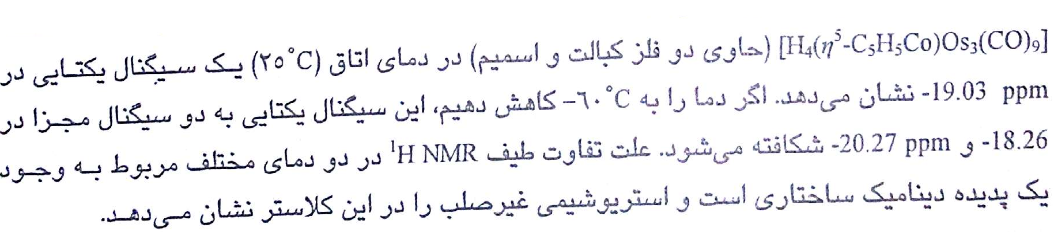
استریوشیمی غیرصلب (شیمی فضایی انعطاف پذیر) در ساختار کلاسترها
اغلب در کلاسترهای فلزی پایدار شده با لیگاند می توان پديده غيرصلب بودن ساختار یا متغیر بودن ساختار را مشاهده کرد. در این کلاسترها در یک مقیاس زمانی معین و در دماهای مختلف می توان نوآرایی و دینامیک ساختاری را مشاهده کرد. این پدیده را می توان به کمک ثبت طيف NMR در دماهای مختلف برای کلاسترهای فلزی حاوی لیگاندهای CO، H⁻ یا لیگاندهای آلی مطالعه کرد. از متداولترین پدیده های دینامیک ساختاری در کلاسترها می توان به تبدیل لیگاند پل به ترمینال و بالعكس و همچنین مهاجرت یک لیگاند در اطراف چارچوب (اسكلت) کلاستر اشاره کرد. به عنوان مثال، طیف NMR کلاستر ناجور هسته زیر:

Slide 57
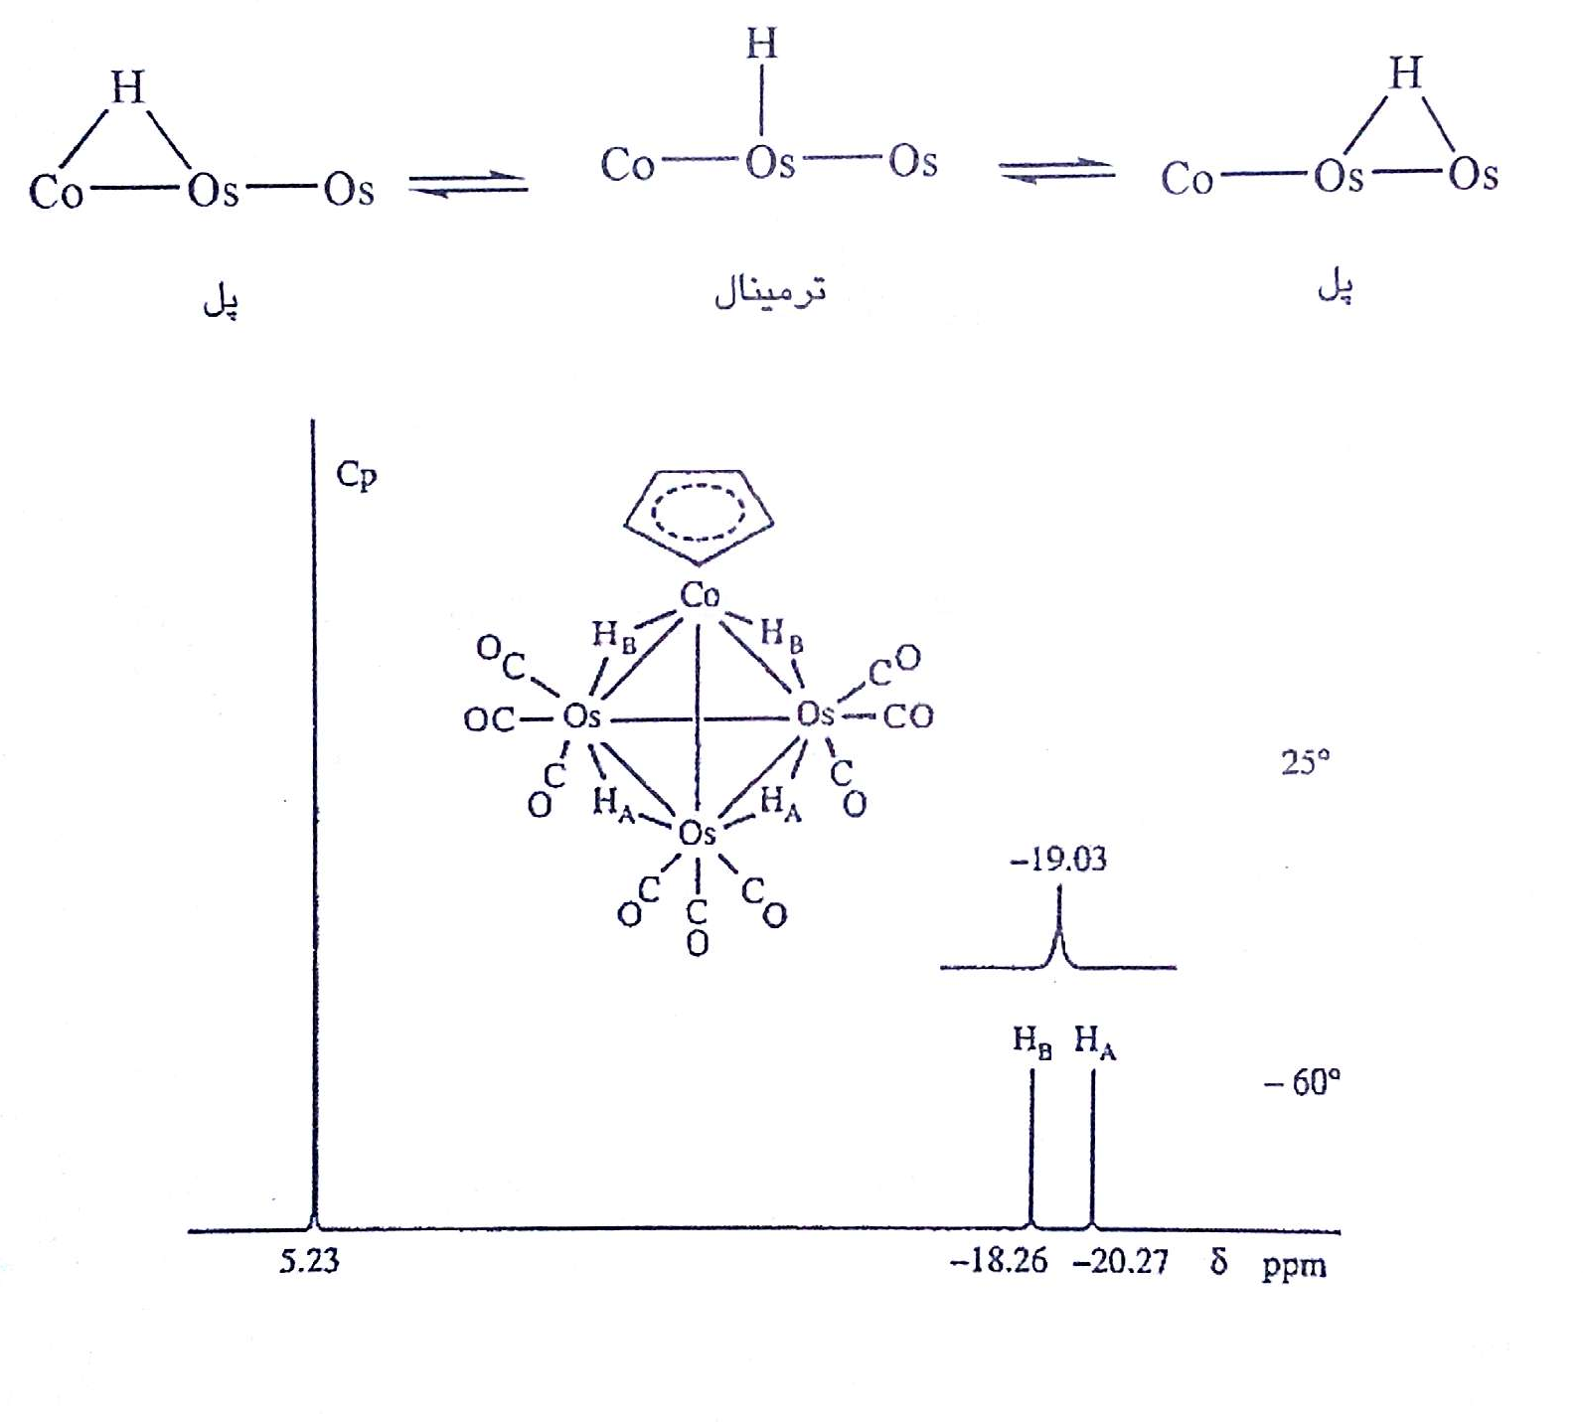
در دمای اتاق، ليگاندهای پل هیدریدی با سرعت در اطراف اسکلت کلاستر مهاجرت کرده و جای خود را با یکدیگر تعویض میکنند. از آنجا که سرعت این مهاجرت نسبت به مقیاس زمانی NMR زیاد است، برای هر دو نوع H پل(HA , HB) فقط یک سیگنال در -19.03 ppmمشاهده می شود. با کاهش دما به-60 درجه سانتیگراد سرعت مهاجرت به شدت کاهش می یابد (در مواردی کاملا متوقف می شود و اکنون NMR قادر است که برای هر نوع H یک سیگنال مجزا ثبت کند. بنابراین، دو سیگنال مجزا در -20.27 ppm برای HA یعنی پل بین دو اتم Os و -18.26 ppm برای HB یعنی پل بین یک اتم Os و یک اتم Co مشاهده می شود. مکانیسم تعويض (مهاجرت) لیگاندهای پل در دمای اتاق برای این کلاستر به صورت زیر است: ابتدا H پل می شکند و H به صورت ترمینال درمی آید و سپس با دو اتم فلز دیگر دوباره تشكیل پیوند پل می دهد. به این پدیده در اصطلاح تبادل پل ترمینال میگویند.

Slide 58
تعیین تعداد و نوع پیوندهای فلز-فلز در کمپلکس های چند هسته ای و کلاسترها
همان طوری که تاکنون در این فصل مطالعه کرده اید کلاسترهای فلزی دارای یک اسکلت (چارچوب) شامل اتمهای فلز هستند که با پیوندهای فلز-فلز به یکدیگر متصلند. حالت اکسایش پایین فلز در یک کلاستر (به خصوص در کلاسترهای کربونیل)، عامل اساسی تشكیل پیوندهای فلز- فلز در اسکلت آنها است. برای تعیین تعداد کل پیوندهای فلز - فلز و همچنین تعداد پیوند فلز-فلزی که هر اتم فلز در آن مشارکت دارد می توان از روش زیر استفاده کرد. توجه داشته باشید که این روش برای ترکیب هایی کاربرد دارد که تعداد هسته های فلز در آنها کوچکتر یا مساوی 4 باشد (مانند سه هسته ای و چهار هسته ای) و تمام اتمهای فلز موجود در آنها قاعده 18 الکترونی را رعایت کنند. خلاصه قواعد محاسبه تعداد پیوندهای فلز-فلز به شرح زیر است:
1- تعدادكل الكترونهای والانس ترکیب را محاسبه کنید. این تعدد كل الكترونها را با TVE نشان می دهند که شامل الكترونهای والانس اتمهای فلز، الكترونهای پیوندی مربوط به پیوندهای فلزليگاند و همچنین بار ترکیب می شود.
2- تعداد اتمهای فلز (n) را در عدد ۱۸ ضرب کنید و TVE را از آن كم كنيد.
((nx 18) - TVE)
3- حاصل عدد به دست آمده را بر ۲ تقسیم کنید. در نتیجه، تعداد پیوندهای فلز-فلز به دست می آید.
((nx 18) - TVE)/2
4- اگر TVE را بر تعداد اتمهای فلز تقسیم کنیم آنگاه تعداد الكترون به ازاء هر فلز به دست می آید.
TVE/n

Slide 59
اگر عدد به دست آمده در این رابطه برابر ۱۸ بود، آنگاه هیچ پیوند فلز-فلزی وجود ندارد. اگر عدد به دست آمده برابر ۱۷ بود، آنگاه یک پیوند فلز - فلز یگانه وجود دارد. اگر عدد به دست آمده برابر ۱۹ بود، آنگاه دو پیوند یگانه فلز - فلز یا یک پیوند دوگانه فلز-فلز وجود دارد و به همین ترتیب می توان این روند را ادامه داد. در پیش بینی ساختار یک کلاستر فلزی، ابتدا هسته فلزی (اسكلت فلزی) آن را مشخص کنید و بعد سراغ قرار دادن لیگاندها در اطراف هر اتم فلز به صورت ترمینال و یا پل بروید. در کلاسترهایی با تعداد هسته فلز پایین، توزیع لیگاندها باید به گونه ای صورت گیرد که هر اتم فلز واسطه قاعده 18 الکترونی را رعایت کند. این قواعد برای کلاسترهای فلزهای اصلی، لانتانیدها و اکتینیدها (بلوک f) کاربرد ندارند.

Slide 60
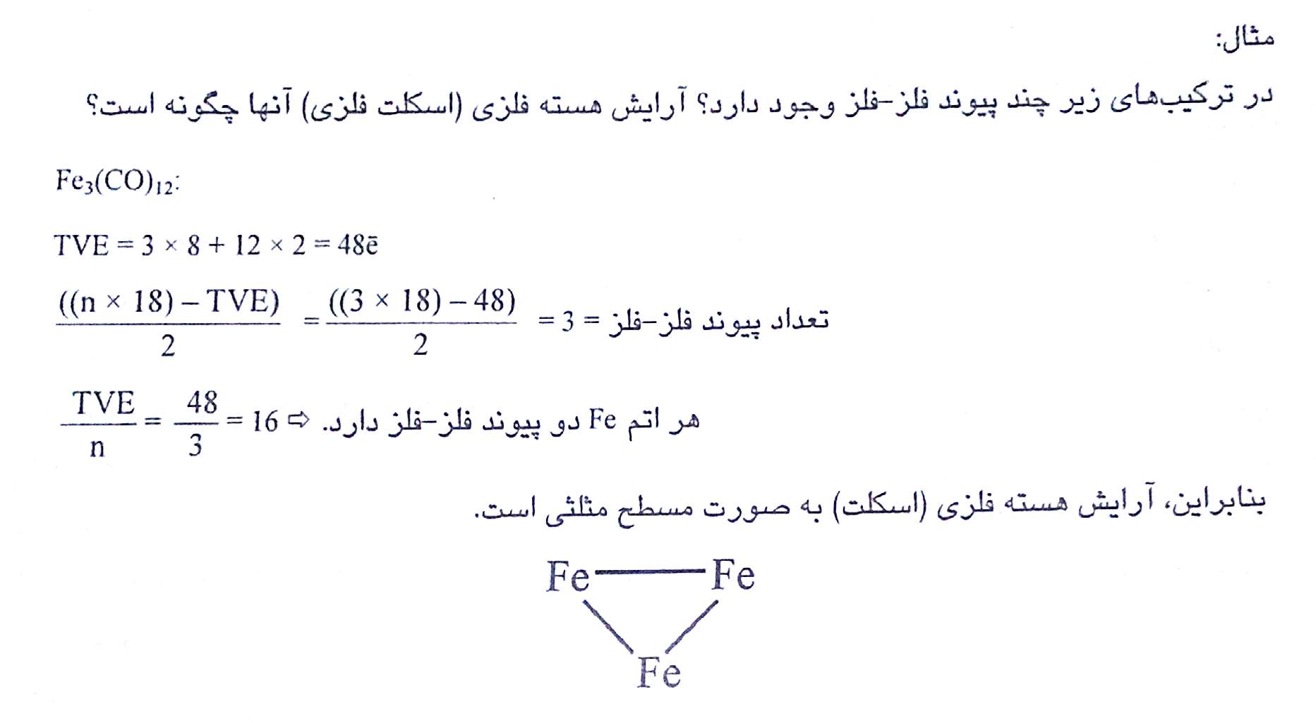

Slide 61
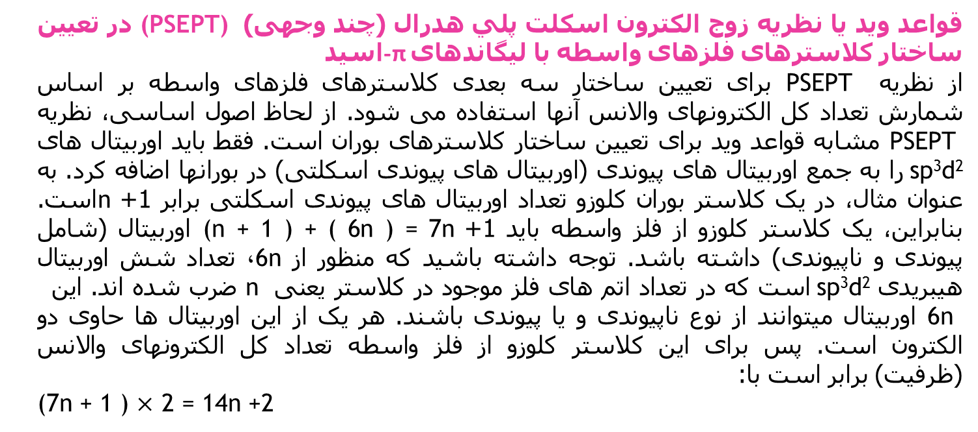
قواعد ويد يا نظريه زوج الكترون اسكلت پلي هدرال (چند وجهی) (PSEPT) در تعیین ساختار کلاسترهای فلزهای واسطه با لیگاندهای π-اسید
از نظریه PSEPT برای تعیین ساختار سه بعدی کلاسترهای فلزهای واسطه بر اساس شمارش تعداد کل الكترونهای والانس آنها استفاده می شود. از لحاظ اصول اساسی، نظريه PSEPT مشابه قواعد وید برای تعیین ساختار کلاسترهای بوران است. فقط باید اوربیتال های sp³d² را به جمع اوربیتال های پیوندی (اوربیتال های پیوندی اسکلتی) در بورانها اضافه کرد. به عنوان مثال، در یک کلاستر بوران كلوزو تعداد اوربیتال های پیوندی اسکلتی برابر 1+n است. بنابراین، یک کلاستر کلوزو از فلز واسطه باید 1+(n + 1 ) + ( 6n ) = 7n اوربیتال (شامل پیوندی و ناپیوندی) داشته باشد. توجه داشته باشید که منظور از 6n، تعداد شش اوربیتال هیبریدی sp³d² است که در تعداد اتم های فلز موجود در کلاستر یعنی n ضرب شده اند. این 6n اوربیتال میتوانند از نوع ناپیوندی و یا پیوندی باشند. هر یک از این اوربیتال ها حاوی دو الكترون است. پس برای این کلاستر کلوزو از فلز واسطه تعداد كل الكترونهای والانس (ظرفیت) برابر است با:
(7n + 1 ) $×$ 2 = 14n +2

Slide 62
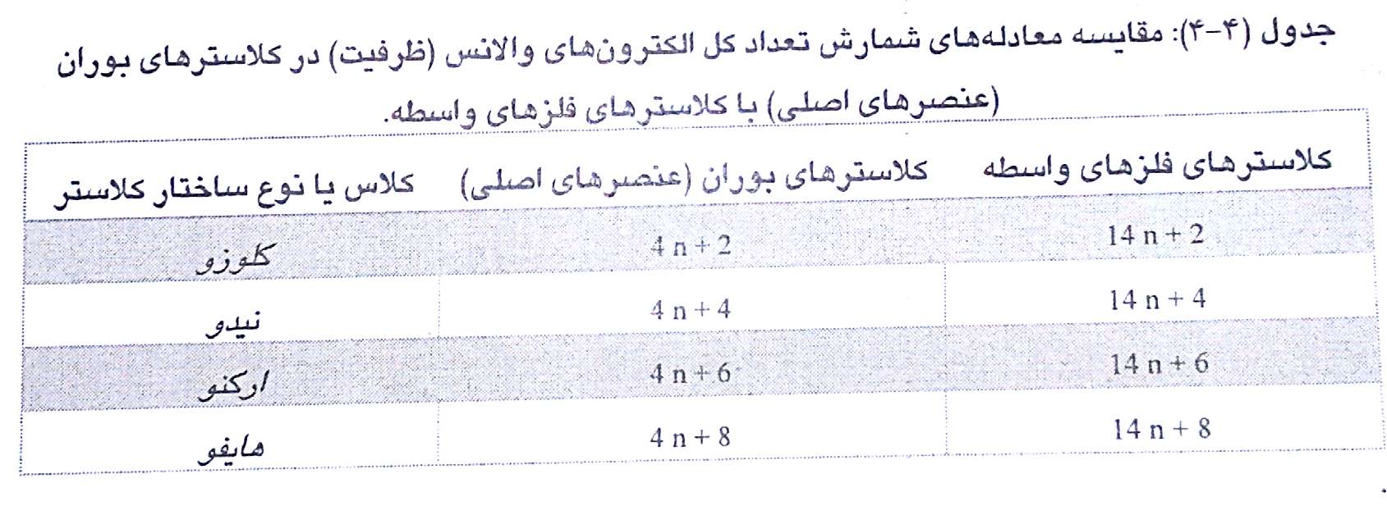
همین عملیات را می توان برای سایر کلاس های کلاسترهای نيدو، ارکنو و هایفو (مفو) نیز به کار برد. برای مقایسه بهتر کلاسترهای بوران و کلاسترهای فلزهای واسطه به جدول زیر توجه کنید. در این جدول معادله های مناسب برای محاسبه تعداد كل الكترونهای والانس (ظرفیت) کلاسترهای بوران و کلاسترهای فلزهای واسطه نشان داده شده اند.

Slide 63
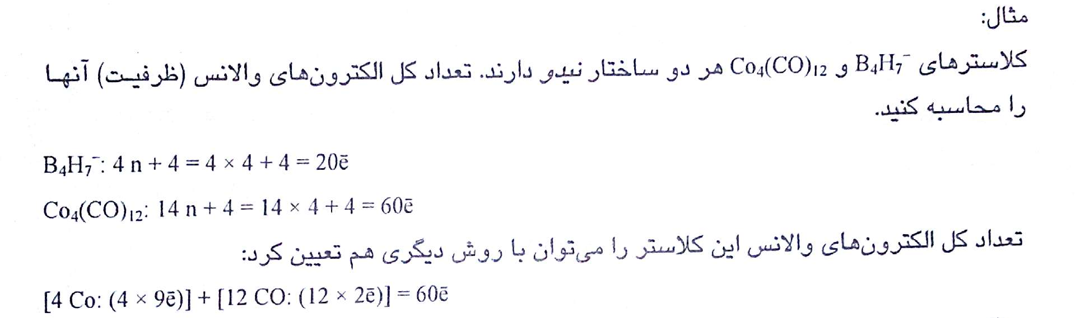

Slide 64
اگر بخواهید ساختار یک کلاستر فلز واسطه با لیگاندهای π-اسید مانند:PPh3 وCO را با استفاده از نظريه PSEPT پیش بینی کنید، باید مراحل زیر را انجام دهید:
1- ابتدا تعداد كل الكترونهای والانس کلاستر مورد نظر را حساب کنید. این تعداد شامل سه مورد می شود: (الكترونهای والانس هر یک از اتمهای فلز) + (الكترونهایی که توسط لیگاندها به فلز داده می شوند تا پیوندهای فلز-لیگاند تشکیل شوند) + (بار کلاستر (بار منفی به تعداد الكترونها اضافه شده و بار مثبت از این تعداد کم می شود.)) به عبارتی، تعداد کل الكترونهای والانس شامل الكترونهای اسکلتی (پیوندهای فلز-فلز)، الكترونهای ناپیوندی و الکترونهای پیوندهای فلز-ليگاند می شود.
2- هر یک از معادله های 2+n1414n + 6, ، 14 n + 4 ، و 8+n14 را مساوی تعداد كل الكترونهای والانس قرار دهید و تعيين كنید در کدام معادله جواب n به دست آمده برابر تعداد اتمهای فلز در فرمول کلاستر مورد نظر است.
3- با توجه به معادله انتخاب شده و جواب n می توان ساختار کلاستر مورد نظر را تعیین کرد. n همیشه یک عدد صحيح مثبت است که باید مساوی با تعداد اتمهای فلز در ساختار کلاستر مورد نظر باشد.

Slide 65
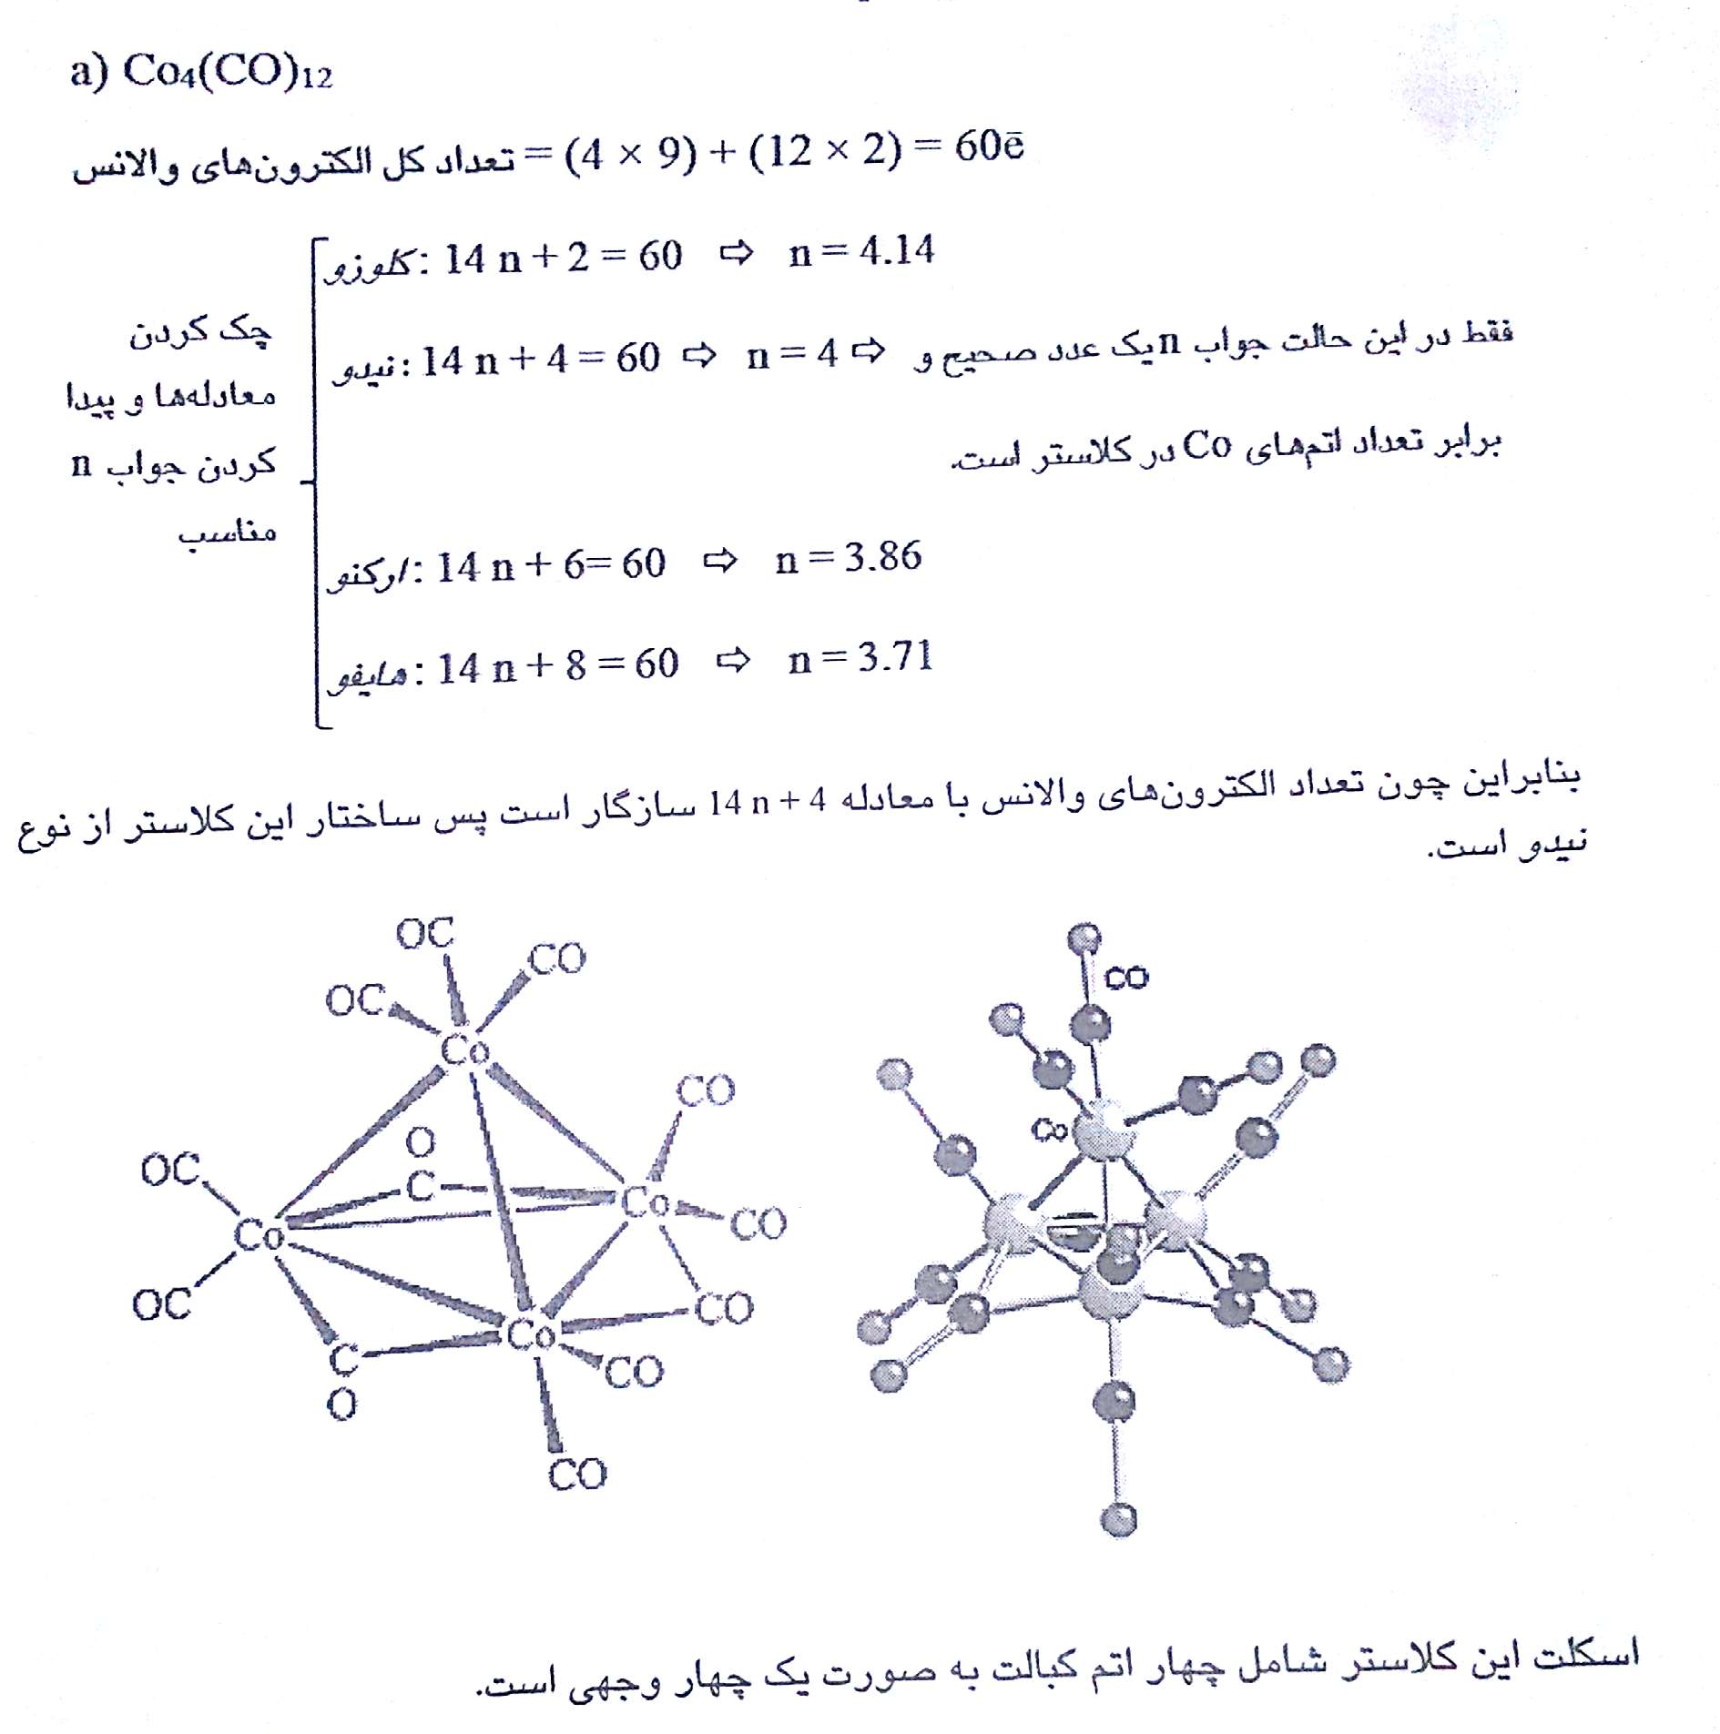
مثال: ساختار کلاستر زیر را تعیین کنید

Slide 66
کاربردهای کلاسترها
در سالهای قبل، هیدریدهای بور به عنوان سوخت های پر انرژی معرفی شدند ولی به علت اینکه محصول احتراق آنها B₂O₃ جامد و سایر پلیمرهای غیر فرار بود که باعث مسدود شدن خروجی محصولات احتراق (اگزوز) می شد، این کاربرد آنها مورد توجه قرار نگرفت. بورانهای فلزی مانند Li₂B₁₂H₁₂ به عنوان رنگ لومینسان كاربرد دارند. از برخی بوران های فلزی به عنوان الكترولیت حالت جامد برای هدایت یونها استفاده می شود. همچنین آنها قادرند که به عنوان سیستم های ذخیره هیدروژن مورد استفاده قرار گیرند. کلاسترهای کربوران به عنوان فارماکوفور در طراحی داروها استفاده می شوند. فارماکوفور یک چارچوب مولكولی با ساختار خاص است که اثر و خواص يك دارو وابسته به این بخش است. به عبارتی ویژگی ها و فعالیت های زیستی یک دارو توسط فارماکوفور آن ایجاد می شود. پایداری کربورانها در برابر هیدرولیز، عامل اساسی برای استفاده از آنها به عنوان فارماکوفور است. برخی مشتقهای بورانها مانند [B₁₂H₁₁(SH)]²⁻ در ربایش نوترون برای درمان سرطان کاربرد دارند. همچنین از کلاسترهای کربوران به عنوان عامل کنتراست در تصویربرداری اشعه - X از بدن استفاده می شود. کربوران های حاوی کمپلکس های پلاتین II به عنوان عوامل ضد سرطان کاربرد دارند.

Slide 68
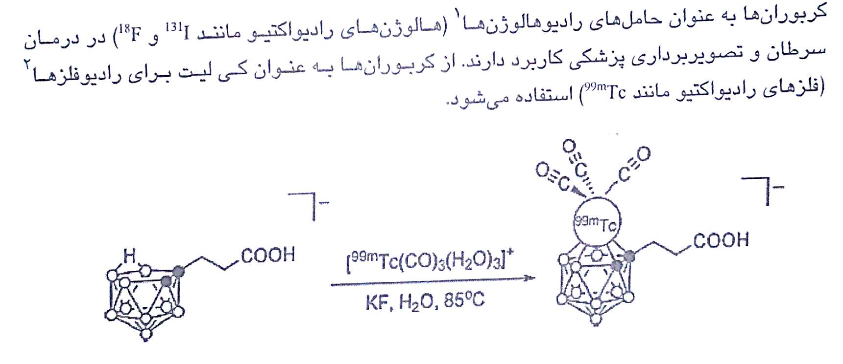

Slide 69
